Slide 1
２０２４.0８.２８
「こうきょうセミナー」
第５回 「インフラメンテナンス市場の攻略」
―総括編―
植野インフラマネジメントオフィス 代表
（富山市 政策参与）
植野 芳彦

Slide 2
国から示された事項
１．「道路メンテナンス事業補助制度要綱の改正について」
（令和3年3月：国土交通省）
優先支援 の条件として
①新技術等の活用促進 ⇒新技術の積極活用
②実効性のある長寿命化修繕計画の策定促進⇒マネジメント
２．総力戦で取り組むべき次世代の「地域インフラ群再生戦略マネジメント
(仮称)」～インフラメンテナンス第２フェーズへ～
社会資本メンテナンス戦略小委員会 提言書（案）
新技術
マネジメント
群管理
示されただけで、具体的なことは出ていない。
自治体は、きちんと考えて実行しろということ！

Slide 3
群マネ
国土交通省のHPから
詳しくは国土交通省のHPをご覧ください

Slide 4
民間活力 ⇒最初に包括管理
1
2
12/27 時点版
3
インフラメンテナンスにおける包括的民間委託導入の手引き
(案)
令和４年●月
4
5
6
7
8
9
10
11
12
13
14
15
16
17
18
国土交通省 総合政策局

Slide 5
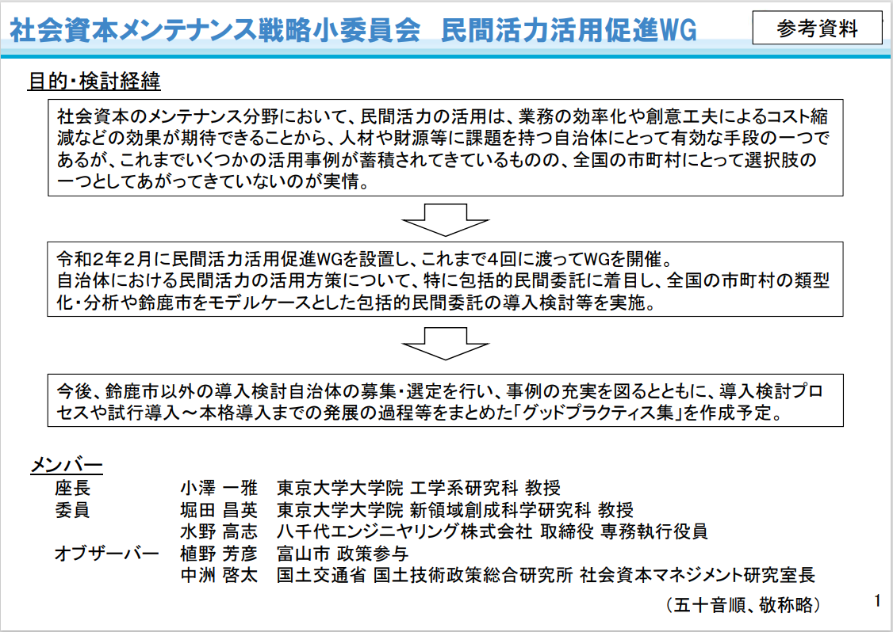

Slide 6
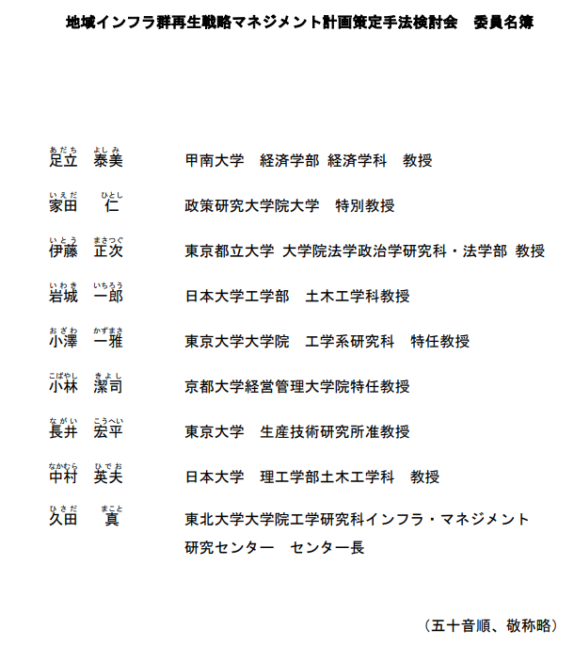

Slide 8
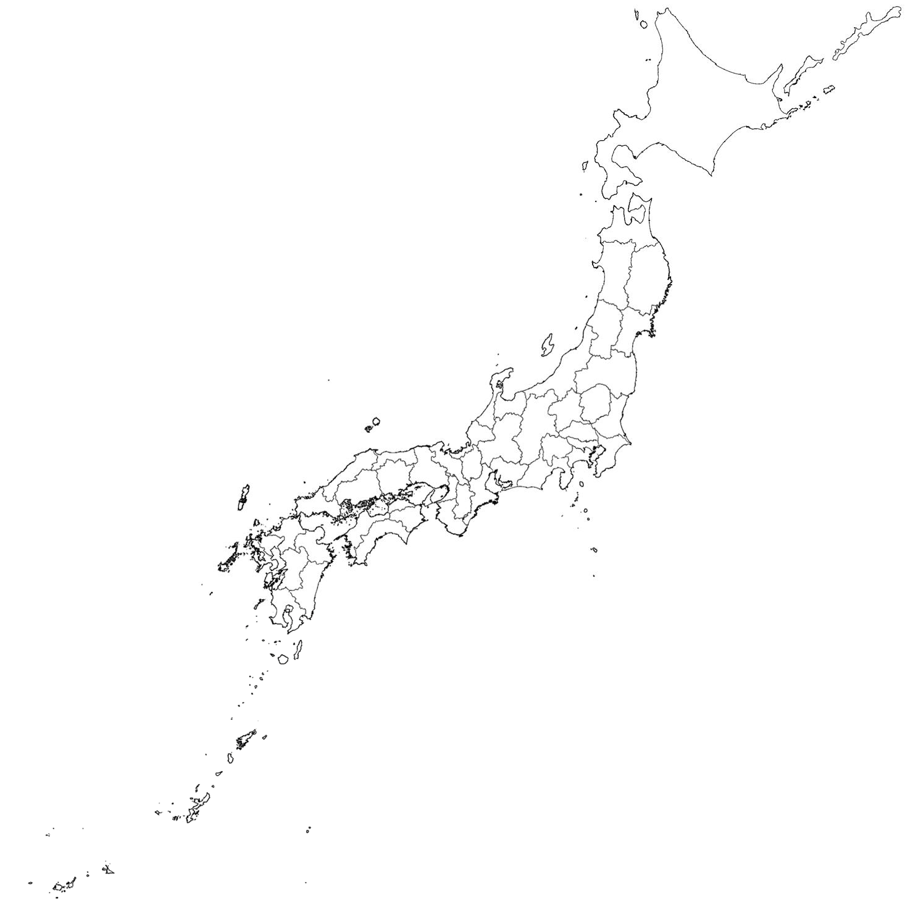
群マネモデル地域 選定案件一覧
令和5年12月1日 記者発表資料より
【選定案件】 計11件（40地方公共団体）
No. | 自治体名 （＊応募自治体） |  | No. | 自治体名 （＊応募自治体）
① | 北海道 | 幕別町＊ | ⑥ | 奈良県 | 宇陀市＊
 |  | 音更町 |  |  | 曽爾村
② | 秋田県 | 大館市＊ |  |  | 御杖村
③ | 滋賀県 | 草津市＊ |  |  | 東吉野村
④ | 大阪府 | 岸和田市 |  |  | 奈良県
 |  | 泉大津市 | ⑦ | 和歌山県 | 和歌山県＊
 |  | 貝塚市＊ |  |  | 橋本市
 |  | 泉佐野市 |  |  | かつらぎ町
 |  | 和泉市 |  |  | 九度山町
 |  | 高石市 |  |  | 高野町
 |  | 泉南市 | ⑧ | 島根県 | 益田市＊
 |  | 阪南市 |  |  | 津和野町
 |  | 忠岡町 |  |  | 吉賀町
 |  | 熊取町 | ⑨ | 広島県 | 広島県＊
 |  | 田尻町 |  |  | 安芸太田町
 |  | 岬町 |  |  | 北広島町
 |  | 大阪府 | ⑩ | 広島県 | 三原市＊
⑤ | 兵庫県 | 養父市＊ | ⑪ | 山口県 | 下関市＊
 |  | 豊岡市
 |  | 朝来市
 |  | 香美町
 |  | 新温泉町
※旗あげの自治体名は、
応募の代表自治体のみ記載
④大阪府 貝塚市
①北海道 幕別町
【水平連携】
【水平連携】
⑤兵庫県 養父市
②秋田県 大館市
【水平連携】
＜単独＞
③滋賀県 草津市
⑧島根県 益田市
＜単独＞
【水平連携】
⑪山口県 下関市
＜単独＞
⑥奈良県 宇陀市
【水平連携】
⑦和歌山県
【垂直連携】
⑩広島県 三原市
⑨広島県
＜単独＞
【垂直連携】
出典：国土地理院
1

Slide 9

群マネ計画検討会・実施検討会 検討の方針（案）
5/7実施検討会の資料より
（3/7計画検討会の資料を一部更新）
 | 群マネの目標
【中長期】 地域のインフラを群として捉え、メンテナンスも含め地域のインフラのあるべき姿を定めるとともに、それらに基づき、効率的・効果的にマネジメントを行うことで、持続可能なインフラメンテナンスの実現を目指す 【当面】 市町村のインフラメンテナンスの課題解決に向けた広域連携・分野連携を計画として定めるとともに、それらを踏まえ、既存の入札契約方式に拘らず最適な方式により業務・工事を実施することで、事業者のノウハウを生かした効率的なメンテナンスや、平時・災害時における地域のサービス水準の維持・向上を実現する
群マネ計画検討会
計画づくりの視点からアプローチ
市町村のインフラメンテナンスの課題解決に向けた広域連携・分野連携について定める計画づくりを行っていく上で、策定主体において検討が必要な事項を整理するとともに、広域連携・分野連携推進に関わる制度等における課題の解決に向けた議論を行う
群マネ実施検討会
業務・工事の実施の視点からアプローチ
群マネの考え方に基づき、既存の入札契約方式に拘らず最適な方式により業務・工事発注を行っていく上で、実施主体において検討が必要な事項を整理するとともに、インセンティブや責任分担など入札契約に関わる制度等における課題の解決に向けた議論を行う
1

Slide 10








群マネ計画検討会・実施検討会 議論の当面の進め方（案）
3/7計画検討会の資料
【当面】広域連携・分野連携について検討
②計画策定方針への助言
モデル地域の支援期間内の計画策定を目指す
モデル地域
【中長期】地域のインフラのあるべき姿を検討（計画づくり）
検討会の議論を踏まえた助言
ケーススタディを議論にフィードバック
群マネ計画検討会
検討会の議論を踏まえた助言
ケーススタディを議論にフィードバック
制度等における課題解決の方策の取りまとめ 群マネ検討の手引き（仮）等として取りまとめ
計画づくりの視点からアプローチ
①新設～更新までの群マネ計画づくりのために検討が必要な事項
業務・工事実施の視点を反映
③制度等における課題の解決に向けた議論(共通)
地域・インフラのあるべき姿の 視点を反映
④群マネ業務・工事実施のために検討が必要な事項
業務・工事実施の視点からアプローチ
群マネ実施検討会
ケーススタディを
検討会の議論を
踏まえた助言 議論にフィードバック
検討会の議論を踏まえた助言
ケーススタディを議論にフィードバック
※包括委託の手引きのリバイスも検討
モデル地域
【中長期】将来的なメンテナンスの業務・工事実施の方針を検討
モデル地域の支援期間内の業務・工事発注を目指す
2
【当面】支援期間内に行う、既存の入札契約方式に拘らず最適な方式による業務・工事発注を検討
⑤実施方針への助言

Slide 11
群マネ計画検討会・実施検討会 議論の内容（案）
3/7計画検討会の資料を一部更新
群マネ 計画検討会 | ①新設～更新までの群マネ計画づくりのために 検討が必要な事項 ⇒ 地域が群マネの計画づくりを行っていく上で、検討が必要な事項について議論 施設管理者間の連携手法（広域連携） 施設管理者の責任の所在、インフラの所有と管理運営の分離における課題 事業者間連携（土木以外の異業種との連携を含む）分野横断的な連携 不足する担い手（技術者）の活用 新設～更新、集約・再編のインフラマネジメントの考え方 （長期） 等 | ②（モデル地域）計画策定方針への助言 ⇒ モデル地域において、支援期間中の広域連携・分野連携のあり方の検討への助言 施設管理者間の連携（広域連携）の方針施設管理者間の責任の整理 分野横断的な連携方針 等
共通 | ③制度等における課題の解決に向けた議論(共通) ⇒ 制度等における中長期的な課題と対応する解決方策 （契約や責任分担など）について議論
群マネ 実施検討会 | ④群マネ業務・工事実施のために検討が必要な事項 ⇒ 地域が群マネの業務・工事を行っていく上で、検討が必要な事項について議論 | ⑤（モデル地域）実施方針への助言 ⇒ モデル地域において、支援期間中の業務・工事発注の検討への助言

Slide 12
市区町村・地域事業者の課題を踏まえたこれから取り組むべき方針
【市区町村における主な課題】
管理するインフラが多く、それらの高齢化が進展
職員数の減少、技術者の不足
財政面の制約がある 等
【地域事業者における主な課題】
担い手の高齢化が進展
将来的な担い手不足が懸念
一般的に維持管理業務は規模が小さく収益性が低い 等
事後保全段階にある施設が依然として多数存在。それらの補修・修繕に着手できていないものがあり、この状態 を放置すれば、重大な事故や致命的な損傷等を引き起こすリスクが高まることとなり、早急な対応が必要
市区町村及び地域事業者における課題等を踏まえ、インフラメンテナンスを効率化・高度化する様々な取組みに加え、個別施設のメンテナンスだけでなく、発展させた考え方のもと、インフラ施設の必要な機能・性能を維持し国民・市民からの信頼を確保し続けた上で、よりよい地域社会を創造していく必要がある
新技術の活用
デジタルデータの利活用
国民参加・パートナーシップ
など
地域インフラ群再生戦略マネジメント(群マネ)の推進
複数・広域・多分野のインフラを「群」として捉え、総合的かつ多角的な視点から戦略的に
地域のインフラをマネジメントする取組み

Slide 13
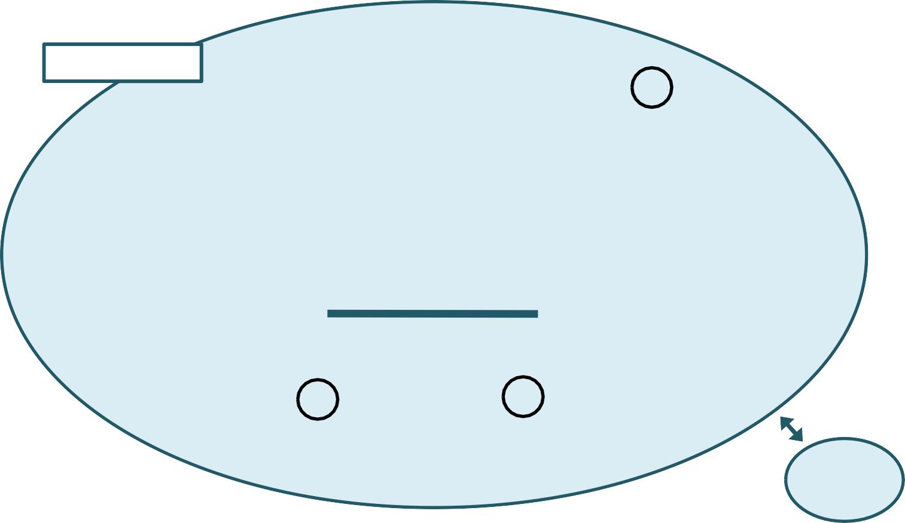










群マネ 全体イメージ（案）
3/7計画検討会の資料を一部更新
総力戦で取り組むインフラマネジメント
国民参加、パートナーシップ
地域住民
利用・要望・協働
インフラ群（複数・多分野）
所有・管理運営
群マネの対象
民
都道府県、技術センター等との連携
新たな
事業者の参入
自治体
A市 B町 C村
自治体間連携
（広域連携）
担い手
（技術者）
事業者
建設会社
ﾒｰｶｰ
等
ｺﾝｻﾙﾀﾝﾄ
事業者間連携
官
技術的体制、人材育成
産
(土木以外の異業種連携を含む）
都道府県外の大学、土木学会等
連携
地域の大学・高専
広域の道路・鉄道NWのつながりなども考慮
学
等
人材育成
研究
※ 群マネとは、持続可能なインフラメンテナンスの実現に向けて、各地域の将来像に基づき、広域・複数・多分野のインフラを「群」として捉え、総合的かつ多角的な視点から戦略的に地域のインフラをマネジメントするものであり、地方公共団体や事業者がそれぞれ機能的、空間的及び時間的なマネジメントの統合を図るもの。
※ 期待される効果としては、例えば、以下があげられる
・技術系職員が一人もいない町でも、県や近隣の市などと連携し、技術的な知見を補完
・道路、河川、公園等の管理をまとめて発注したり、巡回などの管理業務をまとめて行うことにより、効率化
5

Slide 14
群マネの具体的方策（案）
群マネに取り組む上で、3つの群（＝束ねるもの）があると考えられ、地域が抱える課題や期待される効果に応じ、適切な選択が求められる
具体的な方策として既存の制度や取組みが存在するが、自治体・事業者間の役割分担の考え方を示すとともに、より群マネの効果を高める方策の検討が必要ではないか
自治体・事業者間の役割分担の考え方
＋
３つの束
「自治体(発注者・業務)」
を束ねる
「事業者」
を束ねる
「技術者」
を束ねる
具体的な方策等
【発注者】
【業務】
空間
分野
JV、 事業協同
組合等
インフラ分野の複合化
技術的体制、人材育成
(学との連携)
水平連携
プロセス
時間軸
垂直連携
業務プロセスの複合化
契約期間の複数年化
入札・契約に関する内容は、主に実施検討会で議論

Slide 15
これまでの取組と課題

Slide 16
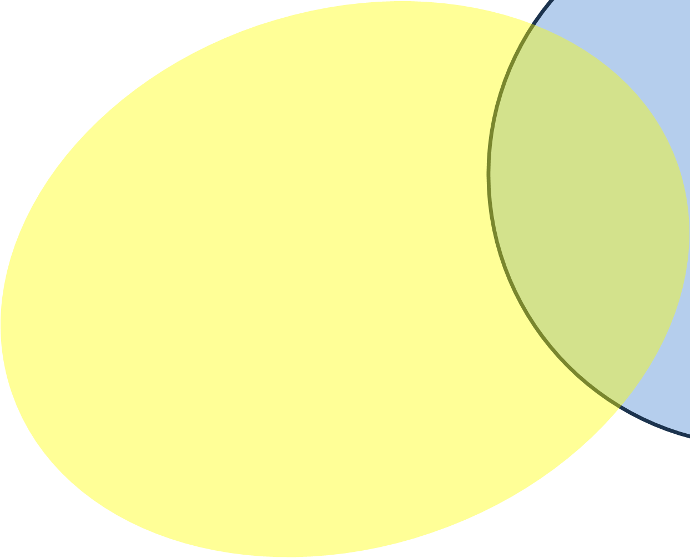
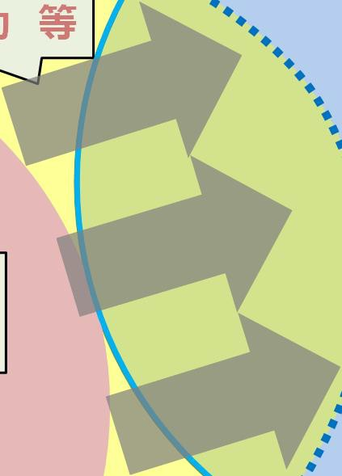
【自治体・事業者間の役割分担】インフラメンテナンスの民間委託のイメージ(案)
議論用イメージ(案)
※民間に委ねる場合、適切な委託費の計上に留意が必要
専門性
行政が担うべき 業務の補
助 等
長寿命化計画立案、
適切なﾒﾝﾃﾅﾝｽｻｲｸﾙの実行 等
（点検、診断、措置、記録）
民間委託できる業務
行政の業務量に応じて、民間に
委ねる範囲を拡大
補修・修繕
設計 等
行政において 一定の技術力・技術的体制の確保が必要
巡回
日常管理 等
包括的民間委託, PM,CM,
事業促進PPP
従来、技術的知見を有した職員で
実施してきた業務
適切な価格で必要な公共サービスの供給が担保される場合、民間委託が可能
_{公共サービス ＝} 非競合性（ある者にサービスを供給しても他者へのサービス供給に影響しない）非排除性（対価を支払わない者をサービスの供給から排除できない）
非定型
9

Slide 17

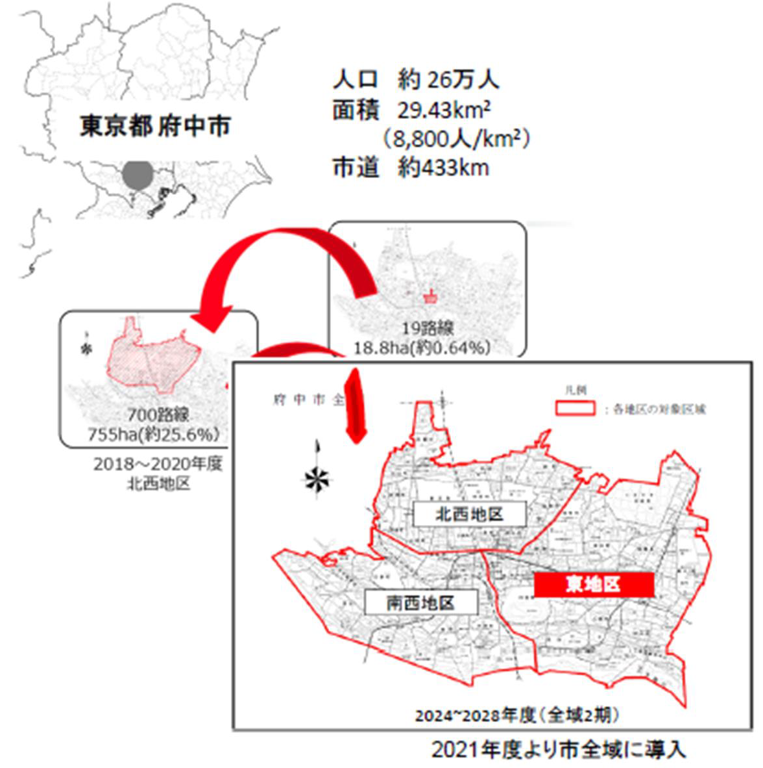
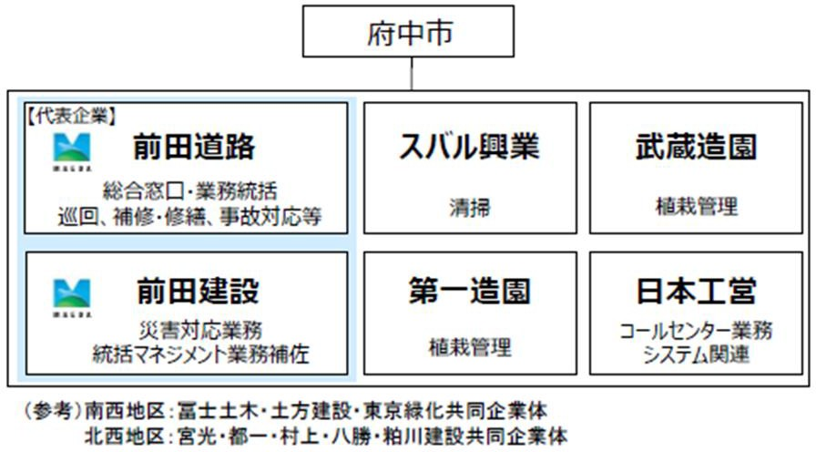
【自治体・事業者間の役割分担】行政が担っていた業務の民間委託(府中市の取組事例)
東京都府中市では、道路等の維持管理業務について、一部行政が担っていた業務の民間化（要望相談対応･現地対応）を行いながら、業務の全体管理も含めて包括的民間委託を実施（契約期間：５年）
業務名 | 府中市道路等包括管理事業（全域2期）※東地区
発注者 | 府中市（担当部署：都市整備部道路課）
受託者 | 前田道路・スバル興業・武蔵造園・第一造園・前田建設・日本工営 共同企業体
期間 | 2024年4月1日～2029年3月末 までの5年間
業務概要 | 道路等（1,029路線・延184km）の維持管理業務 （点検、維持修繕・要望相談対応等）の包括管理
対象 | 東地区内の市が管理する市施設 （車道舗装、歩道舗装、道路排水施設、橋梁(立体横断施設を含む)、大型構造物、街路樹、案内標識、道路反射鏡、法定外公共物 等）
業務内容 | [総価契約] ①統括マネジメント、②巡回、③事故対応、④災害対応、 ⑤コールセンター(東地区が全体コールセンターを実施)、⑥要望相談対応、 ⑦補修・修繕、⑧道路反射鏡・案内標識・街区表示管理、⑨植栽管理、 ⑩害獣・害虫対応、⑪法定外公共物・水路管理、⑫清掃、⑬占用物件管理 [単価契約] ①新設・補修・更新(50万円以上500万円未満)、②樹木剪定等
※出典：府中市提供資料より国土交通省作成
10

Slide 18
【自治体・事業者間の役割分担】 主な課題
主な課題
行政の技術的体制の確保に向けて、自治体・事業者間の役割分担の考え方を示すことができていない
インフラメンテナンスの実施においては、行政の業務量に応じて、民間に委ねる範囲の拡大について検討していくことが必要であるが、公共財 (インフラ)として適切なサービスを供給する上では、民間委託によらず行政の責務において直接実施すべき業務が一定存在すると考えられる
行政の責務を適切に果たす上で、自治体における一定の技術的体制の確保が必要であり、そのことを踏まえて自治体・事業者間の役割分担を検討すべきではないか

Slide 19


【技術者の束】 専門家によるハンズオン支援の取組み
新技術の活用促進を図っていくため、専門家によるハンズオン支援を通じた新技術導入・技術者育成の体制構築を行う
専門家によるハンズオン支援等を通じた新技術導入・技術者育成の体制構築
＜実施内容＞
●新技術導入促進及び職員の人材育成を図るための
「自治体技術支援アドバイザー」を公募で選定
（産学の人材から選定。地域ブロックで分担）
●また、新技術導入促進及び職員の人材育成に課題を抱える自治体を公募で選定し、アドバイザーによるハンズオン支援を実施
自治体技術支援アドバイザー
ハンズオン支援
＜支援の例＞
●現場に適用する新技術の推薦新技
●術導入の仕様書作成支援メンテ業
●務全般の技術的助言
●実地研修を通じた職員人材育成（デジタル活用含む）●支援終了後の業務実施ツールの構築 等
自治体

Slide 20
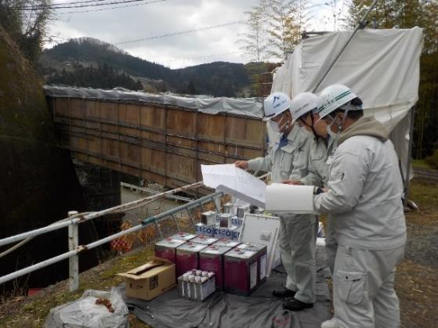
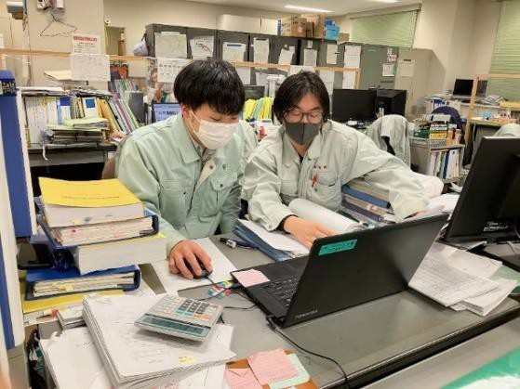


【技術者の束】 市町村の技術者育成（奈良県の取組事例）
奈良県では、市町村の橋梁補修設計業務及び補修工事を県が受託する「垂直補完」を実施
市町村が、県土木事務所へ職員を派遣し、県土木事務所の技術職員の指導を受けながら、発注から監督業務まで一連の現場に携わることで、技術力の向上を図り、各市町村へ技術を持ち帰ることで、技術力の不足という課題の解決に向けた取組を行っている
【市町村の職員派遣】
設計・工事
職員派遣は、設計積算期間と業務・工事実施期間
派遣頻度は、設計積算中は週2～4日程度を2ヶ月程度、業務実施・工事中は完了までの間、週1～２日程度
土木事務所
職員派遣
職員派遣
職員派遣
A市
B町
C村
積算資料の作成指導
現場立会に臨場
※出典：奈良県提供資料より国土交通省作成
13

Slide 21
【技術者の束】 主な課題
主な課題
適切にインフラメンテナンスを行っていく上で、行政として必要な技術的体制を確保できていない
各自治体において、技術的なバックグラウンドを持った技術系職種の職員を確保し、管理者として適切にメンテナンスを実施することが望ましいが、技術系職員の確保が困難な場合、産学官の技術者による自治体技術者(※)の育成や、自治体間連携によって技術的な補完を行う体制の構築を検討し、メンテナンスの技術的体制を確保していくことが必要ではないか
(※) ここでいう自治体技術者については、必ずしも【技術力を有する職員＝技術系職員】ではなく、技術系職員でなくても人材育成、業務経験等によって行政としてインフラメンテナンスを進めて行く上で必要な技術力を身に付けることは可能と考えられる
14

Slide 22

【自治体の束】 広域・多分野の先行事例
単独分野のインフラ
多分野のインフラ
維持管理業務の包括化
＊道路＋河川＋砂防（福島県宮下土木事務所：事業協同組合）
＊道路＋公園＋水路（新潟県三条市：JV）
＊上水道＋下水道＋農業集落排水（石川県かほく市：JV）
単独自治体
これまでのインフラ管理
群マネの領域
調査や単純な維持管理以外にも発展が必要
【下水道】
下水道の広域化・共同化【全国各地】
⇒マニュアル・事例集整備済み、全都道府県で計画策定済み（R4年度末）
＊任意の協議会（旭川市）、下水道法の協議会（秋田県）、ほか多数
「広域化・共同化計画策定マニュアル（H31.3策定、R2.4改訂）」
「広域化・共同化計画実施マニュアル（R6.4策定）」
「下水道事業における広域化・共同化事例集（H30.8策定・R6.4更新）」
【上水道】
上水道の広域化・共同化【全国各地】
⇒マニュアル・事例集整備済み、全都道府県で計画策定済み（R5年度末）
＊一部事務組合（群馬県東部8市町）、ほか多数
【道路】
道路橋の点検の地域一括発注【全国各地】
⇒全国482市区町村（32道府県）で実施（R4年度）
＊任意の協議会（秋田県）、広域連合（長野県上伊那郡）一部事務組合（長野県下伊那郡土木技術センター組合）
道路橋の計画策定、点検、修繕（市町村が県へ委託）
＊私法上の委託（奈良県）
道路除雪を村が県へ委託
＊業務協定（岐阜県白川村→岐阜県）
更なる群マネの発展
単独分野における広域連携単独自治体による分野横断
に関する事例を積み上げつつ、広域連携・分野横断の複合事例の構築を目指す
複数自治体
上下水道や道路橋点検では複数自治体連携で実施している事例があるが、他分野や修繕等の業務における連携への発展が必要
15

Slide 23
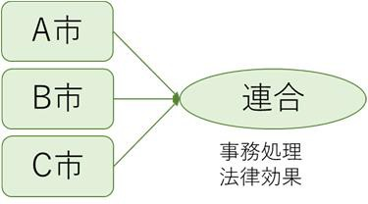
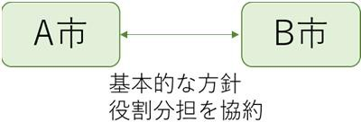
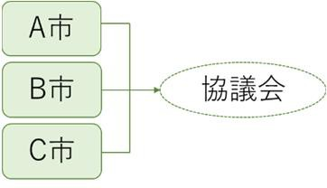
【自治体の束】 広域連携の手法
地方自治法上の共同処理の手法 総務省「第33次地方制度調査会第14回専門小委員会」の資料を参考に国交省作成
共同処理の手法 |  | 法人格 | 管理権限 | 特徴 | 群マネへの適用の留意点 （メリット：○ デメリット：●）
広域連合 •一部 事務組合 | 連合or組合 複数の地方公共団体がその事務の一部を共同処理するために設ける特別地方公共団体 | あり | 広域連 合・一部事務組合に引き継ぐ | 財産保有や職員の採用が可能 議会、固有の執行機関を有するため責任が明確 設置にあたり議決が必要 構成団体から事務処理権限が移動される | １つの組織体で技術職員を有効に活用し、 広域のインフラを管理可能 構成団体には権限が残らないため、インフラメン テナンス業務の一部のみを切り出すと、非効率 になる場合がある
連携協約 | 地方公共団体が連携して事務を処理するための基本方針及び役割分担を定める制度 | なし | それぞれに残る | 法人設立が不要 紛争解決方法がビルトインされている 実施にあたり議決が必要 内容に応じて、別途、事務の共同処理制度や私法上の委託等を活用する必要がある。 | 手続きが簡易であり、インフラメンテナンス事務 の特性に応じて、連携の初期段階で協定など を取り決めて実施可能 協約以外の取組（委託など）が別途必要 管理権限等が構成団体に残るため、構成団 体に技術力が必要であり、技術力の育成方 策を別途検討する必要
協議会 | (機関を設置しない) 地方公共団体が連携して管理執行、連絡調整、計画作成を行う制度 | なし | それぞれに残る | 法人設立が不要 各構成団体が形式的な主体性を保つ 設置にあたり議決が必要 機動的な意思決定が難しい 不法行為等があった場合、構成団体が連帯責任と解される | 保守点検等について既存の事例があり、業務 の一部の効率化を行う上で有効 構成団体の連帯責任となるため責任の帰属 が問われやすい事務には向かない 管理権限等が構成団体に残るため、構成団 体に技術力が必要であり、技術力の育成方 策を別途検討する必要
16

Slide 24
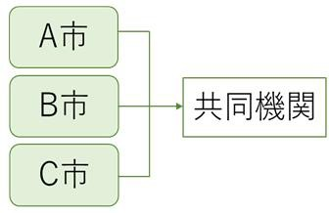
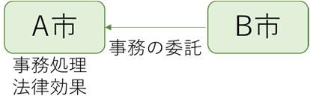

【自治体の束】 広域連携の手法
地方自治法上の共同処理の手法 |  |  |  | 総務省「第33次地方制度調査会第14回専門小委員会」の資料を参考に国交省作成
共同処理の手法 |  | 法人格 | 管理権限 | 特徴 | 群マネへの適用の留意点 （メリット：○ デメリット：●）
機関等の共同設置 | (機関を設置する) 地方公共団体の委員会または委員、行政機関、長の内部組織等を複数の地方公共団体で共同設置する制度 | なし | それぞれに残る | 法人設立が不要 管理執行の効果が構成団体に帰属 設置にあたり議決が必要 構成団体における共通の機関等となるため、それぞれの議会への対応が必要 指揮命令系統が不明確になる可能性 | 業務の一部の効率化を行う上で有効 管理権限等が構成団体に残るため、構成団体 に技術力が必要であり、技術力の育成方策を 別途検討する必要
事務の委託 | 地方公共団体の事務の一部についての管理・執行を他の地方公共団体に委ねる制度 | なし | 委託側(B市)の権限は受託側 (A市)に引き継ぐ | 法人設立が不要 権限が受託側に一元化されるため、責任の所在が明確 事務処理の効率性が高い 実施にあたり議決が必要 委託側は権限を行使できなくなる | 一体的に受託側(A市)が権限を有し管理するこ とが効率的な場合等に活用 受託側(A市)のメリットが不明確 ※受託側(A市)のデメリットを解消する方策の検討が必要
事務の代替執行 | 事務の 事務処理 ^{代替執行} 法律効果 地方公共団体の事務の一部を当該地方公共団体の名において他の地方公共団体に委ねる制度 | なし | 委託側(B市)の権限は委託側 (B市)に残る | 法人設立が不要 委託側に権限が残る 実施にあたり議決が必要 事務の管理執行と事務処理の結果責任の所在が一致しない | 技術力の補完を目的とするなど、受託側(A市) と委託側(B市)の立場が明確な場合には、活 用可能 受託側(A市)のメリットが不明確 ※受託側(A市)のデメリットを解消する方策の検討が必要 ※事務処理を委託しつつも管理権限等が委託側 (B市)に残るため、一定の技術力が必要であることに留意が必要

Slide 25
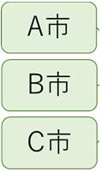

【自治体の束】 広域連携の手法
地方自治法以外の主な共同処理の手法
共同処理の手法 |  | 法人格 | 管理権限 | 特徴 |  | 群マネへの適用の留意点 （メリット：○ デメリット：●）
共同発注 | 複数の地方公共団体が共同で発注手続きを実施し、民間企業とそれぞれ契約を締結する方法 | なし | それぞれに残る | 実施にあたり議決が不要 法人設立が不要 受注者としては発注者が複数いることになるため、協議等が煩雑 地方自治法に定められた共同処理制度ではない |  | 従来の各自治体における手続きに最も近く、簡易に 取り組みやすい 受注者としては発注者が複数いることになり、事業 者の創意工夫が図りづらいと考えられ、群マネの効 果が薄くなる 構成団体において、技術力育成方策を別途検討 することが必要 ※契約を１つにするなど、事業者側のデメリットを解消する方策の検討が必要
私法上の委託 | 私法上の 事務処理 ^{委託} 法律効果 一般的な委託契約により、地方公共団体の事務の一部のを当該地方公共団体の名において他の地方公共団体に委ねる方法 | なし | それぞれに残る（委託契約で取り決め） | 実施にあたり議決が不要 法人設立が不要 地方自治法に定められた共同処理制度ではない |  | 技術力の補完を目的とするなど、受託側(A市)と委 託側(B市)の立場が明確な場合には、活用可能 受託側(A市)のメリットが不明確 ※受託側(A市)のデメリットを解消する方策の検討が必要 ※事務処理を委託しつつも管理権限等が委託側(B市)に残るため、一定の技術力が必要であることに留意が必要
共同発注
事業者

Slide 26
【自治体の束】 広域連携の手法
地方自治法以外の主な共同処理の手法
共同処理の手法 |  | 法人格 | 管理権限 | 特徴 |  | 群マネへの適用の留意点 （メリット：○ デメリット：●）
共同発注 | 複数の地方公共団体が共同で発注手続きを実施し、民間企業とそれぞれ契約を締結する方法 | なし | それぞれに残る | 実施にあたり議決が不要 法人設立が不要 受注者としては発注者が複数いることになるため、協議等が煩雑 地方自治法に定められた共同処理制度ではない |  | 従来の各自治体における手続きに最も近く、簡易に 取り組みやすい 受注者としては発注者が複数いることになり、事業 者の創意工夫が図りづらいと考えられ、群マネの効 果が薄くなる 構成団体において、技術力育成方策を別途検討 することが必要 ※契約を１つにするなど、事業者側のデメリットを解消する方策の検討が必要
私法上の委託 | 私法上の 事務処理 ^{委託} 法律効果 一般的な委託契約により、地方公共団体の事務の一部のを当該地方公共団体の名において他の地方公共団体に委ねる方法 | なし | それぞれに残る（委託契約で取り決め） | 実施にあたり議決が不要 法人設立が不要 地方自治法に定められた共同処理制度ではない |  | 技術力の補完を目的とするなど、受託側(A市)と委 託側(B市)の立場が明確な場合には、活用可能 受託側(A市)のメリットが不明確 ※受託側(A市)のデメリットを解消する方策の検討が必要 ※事務処理を委託しつつも管理権限等が委託側(B市)に残るため、一定の技術力が必要であることに留意が必要
共同発注
事業者

Slide 27
【自治体の束】 主な課題
主な課題
広域連携について、既存の事例はあるものの、管理するインフラの特性や自治体の抱える課題に応じた考え方を示すことができていない
広域連携については、地方自治法等において事務の共同処理の手法が位置づけられており、法人格の有無や管理権限の引き継ぎなど特徴が異なっている
群マネによって期待される効果（技術的な知見の補完や効率化）が最大限発揮できるよう、インフラの特性や自治体の抱える課題に応じた連携の考え方をわかりやすく示すべきではないか
また、市区町村の技術的な体制の構築も考慮すると、連携にあたってはより技術力を有する都道府県の役割が重要ではないか

Slide 28
計画検討会における論点（案）

Slide 29
計画検討会における論点（案）
行政の技術的体制の確保に向けて、自治体・事業者間の役割分担は如何にあるべきか
自治体技術者の育成や自治体間連携による技術的な補完などにより、行政として必要な技術的体制は如何に構築していくか
上記の点も踏まえ、管理するインフラの特性や自治体の抱える課題に応じた自治体間の連携手法は如何にあるべきか
また、これらを進める上で、国や都道府県等の役割は如何にあるべきか
さらに、中長期的な論点として以下があると考えられる
現存のインフラの重要性の評価や措置の優先順位付けを如何に行うか
自治体、事業者、地域住民が群マネに参画する上での役割や、より効果的な参画を促すためのイ ンセンティブ等は如何にあるべきか

Slide 30
群マネ計画検討会・実施検討会 当面のスケジュール（案）
5/7実施検討会資料を一部更新
群マネ計画検討会 群マネ実施検討会
［第3回］計画検討会
Ｒ5
年度
3/7
5/7
5/8～9
［第3回］実施検討会
7/2 (本日)
現地調査(秋田県大館市)
［第4回］計画検討会
【手引き等】 計画検討会の論点(案) 等
7～8月頃
［第5回］計画検討会 ・ ［第4回］実施検討会（同時開催）
【モデル地域】 データ整理を踏まえた計画づくり・実施方針への助言 等
Ｒ６年度
秋～冬頃
【モデル地域】 地域別の現地調査
［第6回］計画検討会
※
［第5回］実施検討会
※
【手引き等】 論点について議論 等
【手引き等】 論点について議論 等
［第7回］計画検討会
※
［第6回］実施検討会
※
【手引き等】 中間とりまとめ素案の議論(群マネ検討の手引き(仮)) 等
【手引き等】 中間とりまとめ素案の議論（包括手引き等） 等
［第8回］計画検討会 ・ ［第7回］実施検討会（同時開催）
【モデル地域】 現地調査を踏まえた計画づくり・実施方針への助言 等
［第8回］計画検討会
※
［第7回］実施計画検討会
※
【手引き等】 中間とりまとめ案の議論(群マネ検討の手引き(仮)) 等
【手引き等】 中間とりまとめ案の議論（包括手引き等） 等
Ｒ７年度以降
［第9回］計画検討会 ・ ［第8回］実施検討会（同時開催）
【モデル地域】 計画づくり・実施方針への助言 等
夏頃
中間とりまとめ
モデル地域の状況を踏まえ、引き続き支援
（注）あくまで現時点の想定であり、今後の検討の進捗状況等によって変更となる可能性がある
※ 計画・実施検討会の同時開催とする可能性もある
23

Slide 31
【参考】実施検討会における今後の論点（案）
●広域連携や分野横断の業務・工事実施における入札契約について、
適切なインフラメンテナンスを行うために、管理水準の設定は如
何にあるべきか
●受注者の創意工夫を促す方策は何か
●受注者の技術力・体制を確認・確保する方策は何か
●適切な契約期間はどの程度か
●適切なインフラメンテナンスを行うために、本来必要な行政コス
ト（技術者の人件費を含む）の計上は、如何にあるべきか
等

Slide 32
新技術
新技術導入ハンズオン会議
SIPを意識しているが、
モデル自治体の採用技術は関係がない

Slide 33
モデル自治体の検討状況整理表
頁 | 府県 | 市町村 | 支援対象 | 取組内容
3 | 青森県 | 黒石市 | 除雪 | 除雪事業者の連携体制構築、除雪出動の判断基準の適正化
4 | 山形県 | 山形市 | 橋梁 | 橋梁点検に関する新技術・産学官連携の仕組み導入への助言
5 | 山形県 | 山形市 | 公園・木橋除草樹木管理 | 木橋:詳細調査、導入可能な新技術提案 公園:樹木管理に関する新技術導入、包括的民間委託検討
6 | 茨城県 | 桜川市 | 舗装 | 補修工法や維持管理の方針・基準、職員体制等含めた道路舗装管理の仕組み作り
7 | 新潟県 | 十日町市 | 除雪 | 排雪・攪拌作業の効率化、除雪体制適正化への助言、情報提供
8 | 静岡県 | 静岡市 | 橋梁 | タブレットを活用した橋梁点検への新技術導入、要領の見直しに関する助言、情報提供
9 | 愛知県 | 豊川市 | 舗装 | AIカメラによる道路損傷個所検出の精度向上、日常点検の効率化
10 | 京都府 | 大山崎町 | 橋梁 | 新技術導入による日常点検の効率化、職員の負担軽減の仕組みの構築
11 | 兵庫県 | 川西市 | 舗装、橋梁道路 （法面）、緑地法面 | 道路・橋梁の点検、緑地法面の除草・樹木管理に関する新技術導入への助言
12 | 奈良県 | 十津川村 | 橋梁 | 広域に点在する橋梁の日常点検の効率化、吊橋の安価な点検手法の検討
13 | 山口県 | 周南市 | 橋梁 | 監視対象橋梁の措置・監視方法に対する助言および新技術導入
14 | 徳島県 | 美波町 | 橋梁 | 損傷度判定に関する職員、地元企業のノウハウ向上・継承、修繕に対する方針の明確化
15 | 大分県 | 津久見市 | 橋梁 | 中小規模橋梁の点検・補修への新技術導入、直営点検導入に向けた支援
16 | 大分県 | 杵築市 | 橋梁 | 包括的民間委託による3次元データ導入に対する発注支援

Slide 34




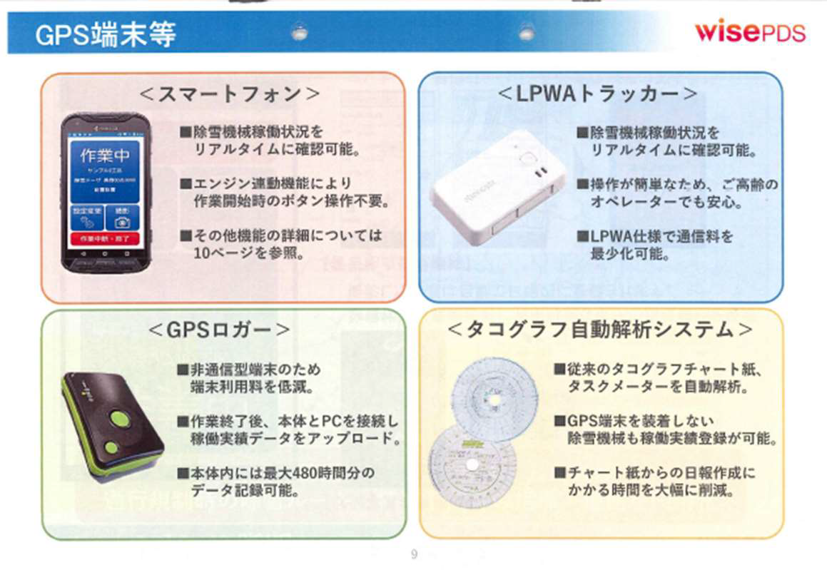
（青森県黒石市）除雪事業者の連携体制構築、除雪出動の判断基準の適正化
具体な検討状況
支援対象：除雪
〇「除雪事業者との連絡調整システム」や「除雪車の位置情報管理システム」を導入し、パトロール業務の効率化を図る。また、除雪事業者の連携体制構築・除雪判断基準の適正化に向けた検討を進める。
〇「除雪車の位置情報管理システム」は、６月に業者が決定。除雪業務が開始する１１月頃の稼働開始に向けて準備中。
「除雪事業者との連絡調整システム」、連携体制構築・除雪判断基準の適正化については除雪業務開始後に検証予定。
前回検討会からの検討状況
具体な検討スケジュール
〇アドバイザーからGPSによる除雪車の位置情報管理システム導入に関して、技術選定時の留意点等の助言を実施。
〇事務局にて技術カタログを参考に除雪システムの技術比較表を作成。〇自治体にて導入検討技術のデモを実施。
〇GPSによる除雪車の位置情報管理システムは、 導入業者が決定。
除雪事業者との連絡調整システムは今年度の除雪事業委託時に実施予定。
〇新技術については除雪が開始される令和6年11月以降、導入技術の検証・評価を実施。
〇除雪事業者の連携体制構築・除雪判断基準への助言は引き続き検討し、除雪業務開始後に検討事項の検証、体制や判断基準への助言を実施する。
検討中の新技術等
〇（事業者への連絡体制）LINEWORKSを用いた除雪事業者との連絡調整システムを検討。
〇（事業者の作業状況確認）除雪管理システム（ワイズ公共データシステム㈱）等のGPSによる除雪車の位置情報管理システムを検討。
〇除雪判断を補助する新技術について探索中。
LINEWORKSを用いた出動連絡 GPSを用いた除雪管理システム
①除雪出動時の職員作業効率化に向けた新技術の導入
②除雪事業者の連携体制構築除雪判断基準への助言
R
５
R
６
R
５
課題の認識共有
市の発注スケジュール確認
課題の認識共有
ニーズに応じた支援策の検討
システム性能比較、要件整理等
除雪業務への新システム導入（連絡調整システム、 GPS システム）
R6冬技術導入、検証
支援策の具体化
実際の除雪業務を通じた対応策の検証
R
６
除雪業務の実施成果を踏まえた体制、判断基準への助言
出典）https://line-works.com/feature/talk/
出典）黒石市提供資料
3

Slide 35
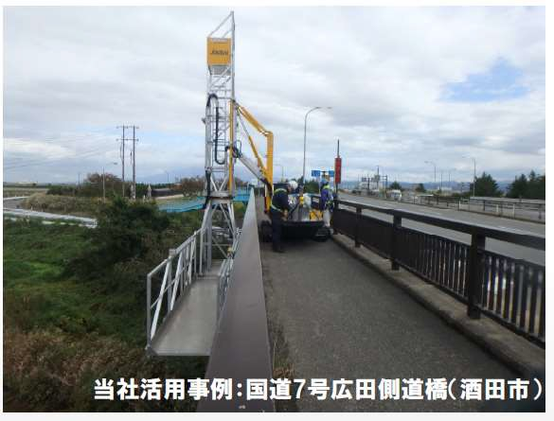
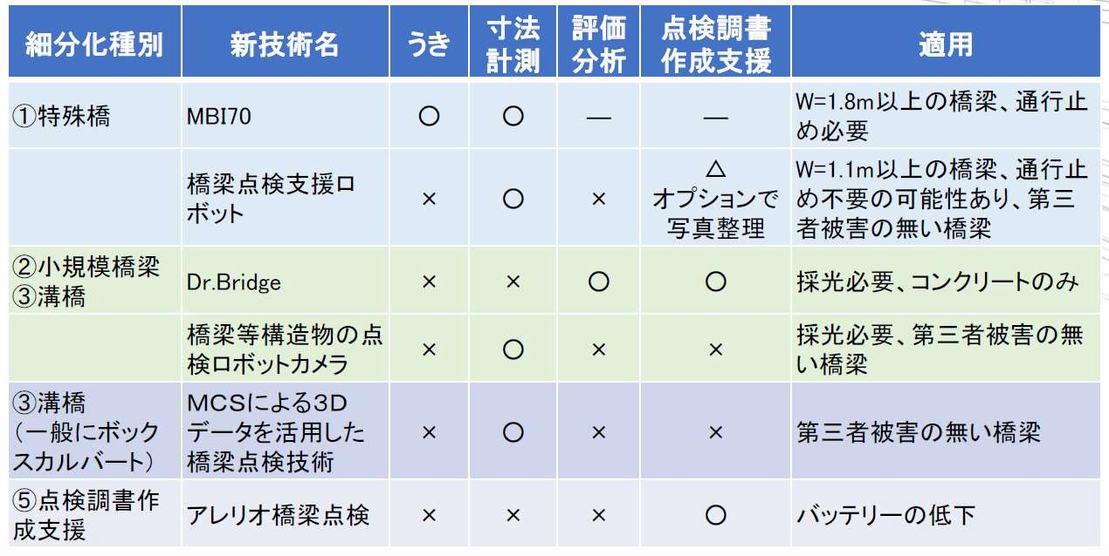
（山形県山形市）橋梁点検に関する新技術・産学官連携の仕組み導入への助言
具体な検討状況
支援対象：橋梁
市全体での導入コスト低減のため、市内の橋梁をグルーピングしたうえで導入する新技術を検討。特殊橋梁の管理手法の 確立や新技術導入に向け、産学官連携の仕組みを検討。
令和７年度に特殊橋点検を予定しており、活用可能な新技術を検討し、試行・導入する方針。その他の橋梁種別についても 、点検に関する新技術の導入を検討中。併せて、産学官連携の仕組みについても検討を行う。
前回検討会からの検討状況
具体な検討スケジュール
市内の全橋梁について、新技術の優位性が高い①特殊橋、②小規模橋梁、③溝橋、④不可視部がある橋梁の観点で分類。
アドバイザーが、分類ごとに新技術候補を紹介。新技術導入の方向性を協議。
令和７年度の特殊橋点検での新技術の導入を目指し、山形市にて整理検討、仕様書作成などの準備を進める。
その他の橋梁種別への新技術の導入可能性はアドバイザーからの提案内容をもとに山形市にて継続して検討を行う。（7月頃に検討状況を確認）
アドバイザーから上記検討にあたり必要に応じて見積取得や仕様書の作成について助言を予定。
産学官連携方法を整理のうえ山形市に提案、協議する。
①橋梁点検新技術導入 ②産学官連携の仕組みの検討
検討中の新技術等
特殊橋の維持管理にあたり、橋梁点検車MBI70、橋梁点検支援ロボットなどの新技術を検討。
小規模橋梁や溝橋の維持管理に、Dr.Bridge、点検ロボットカメラ、MCSによる3Dデータを活用した橋梁点検技術、点検調書作成支援のためのアレリオ橋梁点検などの提案あり。
R
５
課題の整理
R
５
課題の整理
仕組みの検討
導入技術候補の整理
橋梁点検車MBI70
グルーピング種別ごとの新技術の例
市内橋梁のグルーピング
R
６
導入技術候補の整理技術の試行
R
６
運用・評価
R
７
R
７
運用・評価
出典）佐藤アドバイザー提供資料
4

Slide 36
（山形県山形市）公園の維持管理に関する新技術による効率化への助言
具体な検討状況
支援対象：公園
木橋に関する調査の内容及び修繕方法を検討。また、公園の植生及び利用実態を踏まえた対象箇所の選定、効率化の 仕組みを検討する。
木橋については、今年度に調査内容を検討し、令和７年度に調査設計の実施を目指す。公園については、新技術導入の 可能性、効率的な管理手法についても検討を行う。
前回検討会からの検討状況
具体な検討スケジュール
現地踏査を行い、木橋の老朽化の状況を視察。公園管理については、適用可能性のある新技術の例を紹介。
アドバイザーが、公園の種別に応じた実態調査の観点、今後の検討方針を提案、新技術導入の方向性を協議。
除草、樹木管理については、令和７年度に方針の策定を目指し、山形市にて対象箇所、適用技術等を検討。
木橋については、今年度に調査内容を検討し、令和７年度に調査設計の実施を目指す。具体的な補修設計につなげるべく、山形市で発注プロセス等の検討を行う。
アドバイザーからは上記検討にあたり、必要に応じて調査に必要な観点や新技術の紹介などに関する助言を予定。
検討中の新技術等
除草の効率化にあたり、雑草の発生抑制、遠隔操作可能な除草機器の導入など、新技術の例を紹介。
アドバイザーからは利用実態の把握、対策計画の策定等の今後のアクションについて提案あり。
①木橋の修繕
②除草・樹木管理の効率化検討
R
課題の整理
新技術・効率的な管理手法の検討
新技術・効率的な管理手法の協議調整
R _{６}
課題の整理
R
５
５
除草の新技術の例
調査内容の検討
区分 | 技術名 | 事業者 | 概要 | 費用
除草 | エスプラネードライトフロアブル施用による刈取りゼロを実現する除草技術 | エンバイロサイエンスジャパン株式会社 | 発生前の一年生雑草を年間を通じて抑制する除草技術。本技術の活用により刈取り作業が不要となり飛石や刈刃接触事故の軽減が期待される。 | 40,890円/100㎡
除草 | 遠隔操縦式草刈機 「ROBOCUT」 | 株式会社ＪＡＬＵＸ | 低重心・軽量化した遠隔操縦式のゴム履帯式草刈機。搭乗の必要がなく傾斜角55度の法面作業とワイドな刈幅による合理的な施工が可能なため、安全性および施工性の向上が期待できる。 | 109,000円/日
 | ・・・・・・
R
６
R
６
調査設計
R
７
R
７
補修工事
R
８
R
８
実証・評価
出典）NETIS（ 新技術情報提供システム）
5

Slide 37
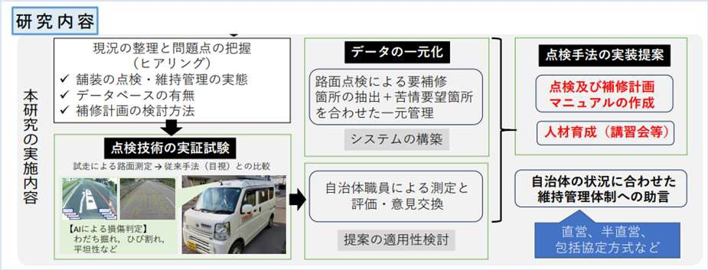
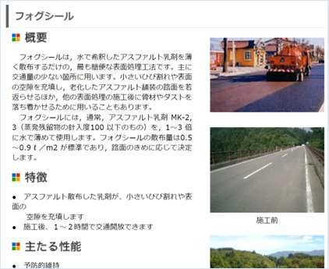
（茨城県桜川市）補修工法や維持管理の方針・基準、職員体制等含めた道路舗装管理の仕組み作り
具体な検討状況
支援対象：舗装
〇道路舗装における有効な補修工法や、職員の体制・人材育成の体制など、桜川市の実情にあった道路舗装管理の仕組みをつくり「長寿命化修繕計画」として整理することを検討。
〇令和６年１０月頃にある令和７年度予算の概算要求に向けて、方針を整理中。
前回検討会からの検討状況
具体な検討スケジュール
〇アドバイザーから、舗装の応急復旧の施工方法や包括的民間委託、技術力向上に向けた講習会、管理水準・優先順位の設定、道路維持管理システムの導入等を提案。
SIPスマートインフラ（サブ課題C）から、舗装に関する研究開発を紹介。連携可能性を探る。
〇9月をめどに、ハンズオン支援事業において実施する事業の方針決定。桜川市としての方針を整理
10月、令和７年度予算に向けた概算要求を実施
4月以降、方針に基づく取り組みの実施 例）・新技術実証/実装
・舗装長寿命化修繕計画の策定 等
検討中の新技術等
〇道路舗装について、有効な補修工法を検討するとともに、職員の体制・人材育成など含めた、桜川市の実情にあった道路舗装管理の仕組み作りを目指す。
SIPスマートインフラ（サブ課題C）から、デジタル点検技術（カメラ等）を用いた路面点検の効率化と実装、自治体が行う補修計画の支援との連携を提案。
舗装の維持管理の効率化・高度化 《SIPインフラ》 維持修繕方法の柔軟な運用
R
５
R
６
R
７
現地踏査、課題の把握
9月：ハンズオン支援事業において実施する事業の方針決定
10月：予算要求
4月以降：方針に基づく取り組みの実施例）・新技術実証/実装
・舗装長寿命化修繕計画の策定 等
出典）http://www.dohkenkyo.net/ pavement/meisyo/fogusi.html
6
出典）SIPインフラ提供資料

Slide 38
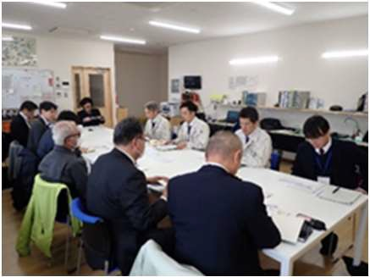
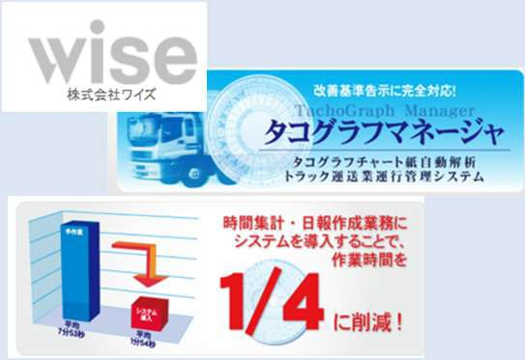
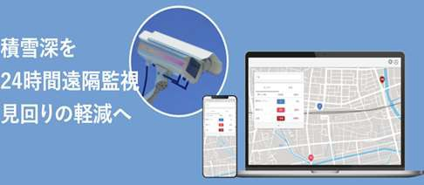
（新潟県十日町市）排雪・攪拌作業の効率化、除雪体制適正化への助言、情報提供
具体な検討状況
支援対象：除雪
〇除雪費削減に資する除排雪方法、現行の除雪管理システムの効率化・機能拡充について検討を進める。
〇Ｒ７年度の積雪深把握技術導入に向けて、導入技術の検討、補助金の活用等の財源確保を図る。消雪の効率化に向けて、今冬に環境負荷の少ない融雪剤を使用した効果検証の実施を検討。
前回検討会からの検討状況
具体な検討スケジュール
積雪深把握技術、環境影響の少ない融雪剤の紹介、比較検討を実施。
〇GPS未導入の排雪ダンプについて、アナログ式のタコグラフ読取技術等による省力化についての助言を実施。
〇除雪費削減のため、効率的な除雪施工法の検討、業者管理の適正化策などについて助言。
〇市による除雪判断のため、積雪深把握技術の活用を検討。令和７年度予算要求に向け、導入技術を具体化する。また、今冬に融雪剤による消雪効果の検証を検討。
〇令和７年の除雪費前払制度の改定前に委託業者へ技術導入を周知し、令和７年早期に新技術の実証、実装を行う。
検討中の新技術等
〇業者判断となっている除雪の出動を市で定量的に判断するため、積雪深を把握する新技術の活用を検討。
〇現状の攪拌による消雪の効率化のため、環境への影響が少ない融雪剤の活用を検討。
①除雪出動判断の適正化
②除雪方法の効率化
課題・ニーズを整理
R
５
課題・ニーズを整理
アナログ式タコグラフ読取技術
積雪深自動モニタリングシステム
R
５
R７年度の予算要求に向けて導入技術を選定
具体の改善策の検討
R７年度の導入に向けた調整
実証/実装
R
６
R
６
新技術の実証/実装
R
７
R
７
7
出典）https://www.wise.co.jp/tachographocr/ 出典）https://axelmark-iot.jp/yukimi/

Slide 39
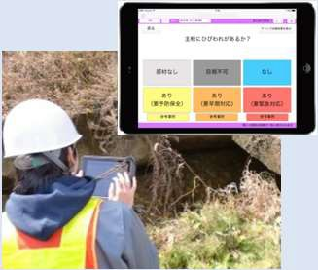
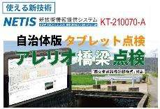
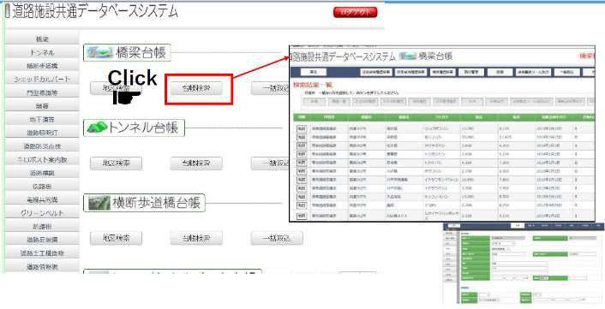
（静岡県静岡市）タブレットを活用した橋梁点検への新技術導入、要領の見直しに関する助言、情報提供
具体な検討状況
支援対象：橋梁
〇国の点検要領の改定を契機とした、市独自の点検要領・記入様式の改定、施設データベースの改良などを通じて、橋梁メンテナンス全体の効率化、高度化を図る。
〇今秋からの職員点検に向け、技術選定に関する検討を進める。職員研修を実施し、年度内に診断結果のとりまとめを行う予定。
前回検討会からの検討状況
タブレット端末を用いた橋梁点検システム
SIP事務局
具体な検討スケジュール
〇事務局より、橋梁点検カタログをもとに関連する技術の一覧表を作成し、性能を比較・検討。
〇SIPスマートインフラ（サブ課題C）から、タブレット端末を用いた橋梁点検システム研究開発を紹介し、試行を実施。
今秋からの職員点検に間に合うよう、タブレット端末の選定、発注準備への助言を行うとともに、市の点検要領の改定への助言を実施。
その後、点検に着手するにあたり、職員研修の実施を予定。
年度内の診断結果の取りまとめに向け、庁内会議で診断結果への助言を行う。
期間を通じ、技術運用、システム改善を支援。
検討中の新技術等
〇複数の橋梁点検タブレット端末を抽出し、性能を比較検討。国様式への対応、市の既存データベースとの連携可否、所要費用を確認。
試行可能な製品について、試行結果及び国の点検要領改定への対応状況を確認の上、導入対象を選定予定。
試行したタブレット端末 静岡市 道路施設共通データベース
①タブレット端末導入・システム改善
②点検要領・長寿命化計画改定、診断への助言
R
５
R
６
R
５
R
６
スケジュール条件等を整理
業務発注準備
性能比較、試行を実施
点検要領改定、長寿命化計画改定への助言
タブレット導入、点検・検証、運用改善
診断・補修方法検討議論での助言
出典）https://www.agencysoft.co.jp/bridge/、静岡市資料
8

Slide 40

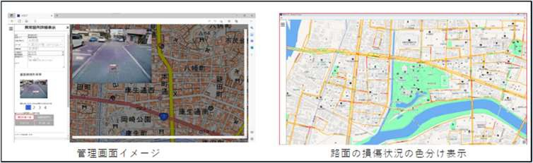
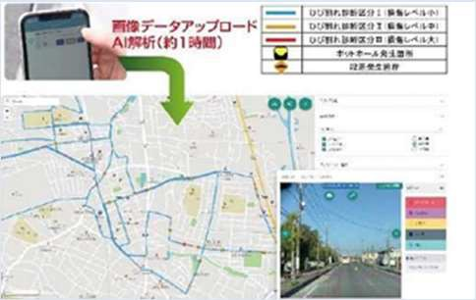
（愛知県豊川市）AIカメラによる道路損傷個所検出の精度向上、日常点検の効率化
具体な検討状況
支援対象：舗装
〇AIカメラシステムの仕様を整理し、検出率向上、機能拡充を目指す。また、取得したデータを補修修繕計画の立案に活用し、
修繕や長期的な予防保全策を検討。
〇今年度、損傷個所検出精度向上に向けた助言を実施、中期的な道路舗装の日常点検（直営対応）の効率化の実現に向けた提案を行う方針。
前回検討会からの検討状況
具体な検討スケジュール
＜一覧表記載技術例＞
〇現行システムの精度改善状況を確認の上、他技術との比較、導入技術の変更も合わせて検討。
〇事務局にて、点検技術カタログをもとに関連する新技術の一覧表を作成し、比較検討を実施。
技術名 | 提供会社
GLOCAL‐EYEZ | ニチレキ株式会社
MWD plus | 東亜道路工業株式会社
路面性状測定システム | 株式会社NIPPO
Real-Dimension | 株式会社パスコ
車両搭載型路面横断プロファイラ | 株式会社トノックス
〇今年度、現行システムの精度改善状況を確認し、他技術と比較の上、改善支援の継続や他技術導入などの方針を検討。
〇来年度までにAIカメラで得られるデータを活用した道路の直営対応（日常巡回点検）の効率化、舗装修繕計画の策定、将来的な包括委託も視野に入れた技術活用策を検討。
検討中の新技術等
〇AIカメラシステムについては、現行システムよりも高精度な技術を模索。
SIPの研究開発との連携も視野に検討中（P）。
〇現行システム（（株）アイシンの「みちログ」）の精度改善状況について議
①新技術活用による舗装 ②道路直営対応（日常巡回点維持管理業務の効率化 検）の効率化への助言
論の上、精度改善策・得られるデータの活用策検討等の伴走支援を実
施。（他技術との比較、導入技術の変更可能性も考慮）
現行システム「みちログ」 ニチレキ「GLOCAL-EYEZ」
R
５
R
６
R
５
R
６
現行システム改善方法、予算スケジュール等を確認
市のニーズの具体化
現行システム改善状況の把握、追加技術導入の可能性を検討
システム改善と合わせた日常点検等の運用改善への助言・検証
AI診断による点検～修繕の効率化に向けた伴走支援
出典）https://www.aisin.com/jp/news/2023/005858.html
出典） https://www.mlit.go.jp/road/tech/pdf/ca talog-hosou0009.pdf
9

Slide 41



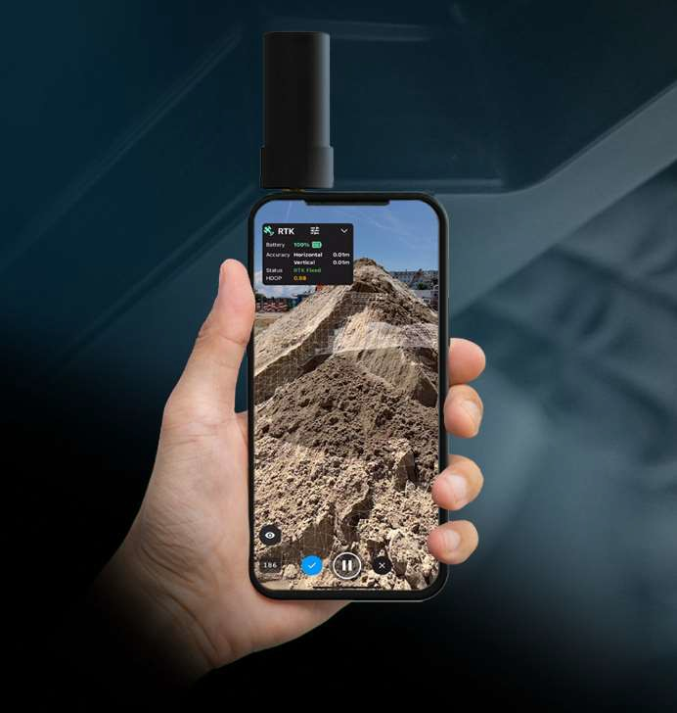
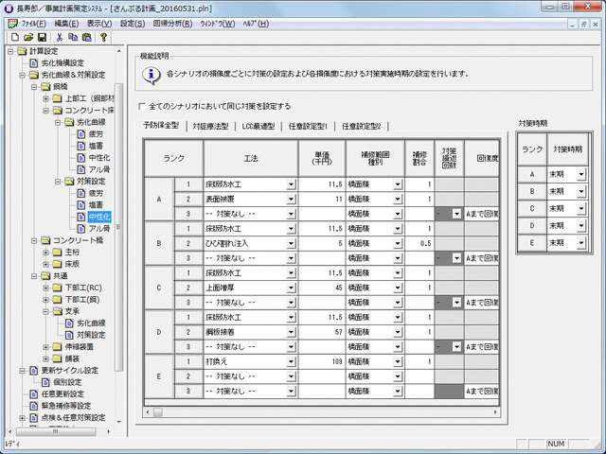
（京都府大山崎町）新技術導入による日常点検の効率化、職員の負担軽減の仕組みの構築
具体な検討状況
支援対象：橋梁
新技術導入による日常的なインフラ管理の効率化及び継続的に職員がノウハウを継承できる仕組みを検討。
令和６年度中に職員の技術継承の仕組みを検討。また、複数の新技術の試行を実施し、国費による助成制度も活用しな がら、令和７年度に新技術を導入し、職員の技術継承の仕組み運用を目指す。
前回検討会からの検討状況
具体な検討スケジュール
〇アドバイザーから、活用できる新技術を複数紹介し、職員が試行を実施。導入する技術の方向性や町の課題を整理。
令和６年度中に仕組みの検討、複数の新技術（ツール）を試行。並行して令和７年度のデジ田交付金の獲得に向けて夏までに庁内調整を実施。
日常的な作業に使える簡易なツールは令和６年度予算での導入も検討。
令和７年度での新技術の導入、仕組みの運用
検討中の新技術等
アドバイザーから活用可能性のある新技術を提示。
・日常、点検時に使えるモバイルツール（OPTiM Geo Scan、Pix4D等）
・自動でチェックを行う画像AIツール（ひびみっけ等）
・データを活用するためのプラットフォーム（長寿郎、BMSS等）
町職員による試行などを行ったうえで、導入する新技術を選定予定。
①橋梁点検・診断・修繕検討に有用な新技術導入
②職員自立化に向けた持続的な仕組み検討
R
５
課題の整理
R
５
課題の整理
Pix4D catch
長寿郎
職員による新技術検討に必要な仕組みの検討
導入技術候補の整理
R
６
R
６
職員向けマニュアルの作成
技術の試行（複数）
運用・評価
運用・評価
出典）Pix4D https://www.pix4d.com/jp/product/pix4dcatch/
出典）JIPテクノサイエンス株式会社
https://www.jip-ts.co.jp/product_service/chojuro_bg/
R
７
R
７
10

Slide 42
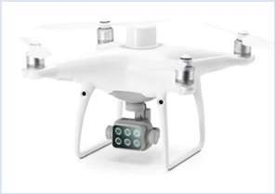
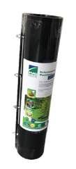
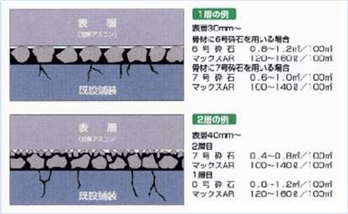
（兵庫県川西市）道路・橋梁の点検、緑地法面の除草・樹木管理に関する新技術導入への助言
具体な検討状況
支援対象：道路舗装・橋梁・緑地法面
〇新技術の探索のためのワークショップを行い、導入技術の優先順位付け、導入検討プロセスを体験し、職員の技術力向上を図る。
〇令和７年度の予算化に向けて技術選定、予算確保に向けた調整を実施予定。予算状況を踏まえて、一部新技術については、先行的に試行することも想定。
前回検討会からの検討状況
具体な検討スケジュール
〇アドバイザーと自治体職員でのワークショップを実施し、対応する課題の優先順位付け、導入する新技術を具体化。
〇中長期的な樹木管理・竹繁茂対策の導入、短期的な舗装点検・修繕（もしくは橋梁点検・修繕）について来年度予算化に向けて検討中。
〇ワークショップで議論した導入対象・技術について、R7年度の予算化に向けて技術を特定、金額見積もり等を実施予定。
〇予算状況に鑑みて、一部先行的に実証可能な技術について は、試行実施を行い、来年度以降の実装に向けた調整を行う。
検討中の新技術等
〇効率的な緑地法面管理（倒木・除草等）、道路舗装の損傷状態の効率的な把握、橋梁点検困難箇所への新技術導入への助言の3つが支援の柱。
〇法面管理について、倒木予防に向けた樹木診断、竹繁茂対策の技術等について検討中。
〇道路舗装の点検・補修について、舗装点検、道路の補修技術などの議論を実施、今後導入技術を特定、実証。
①新技術導入に関する知見の向上
②緑地法面管理・道路舗装等への新技術導入に関する助言
R
５
R
６
R
７
R
５
課題の整理
課題の整理
倒木対策「高性能カメラ搭載のドローンに
竹繁茂対策「ルートブロック工法」
ワークショップの実施
（導入する新技術案の具体化）
導入する新技術の具体化予算要求
よるNDVI値(樹木活力度)の可視化｣
舗装補修技術「じょく層工法」
R
６
アドバイザーの伴走による技術導入
R7年度の導入に向けた調整
R
７
出典）東北地方整備局｢ドローンを用いた倒木リスク把握の効率化｣
（http://www.thr.mlit.go.jp/Bumon/B 00097/K00360/happyoukai/R3/list2
/2-11.pdf）20240702閲覧
出典）NETIS HP
（https://www.netis.mlit.go.jp/ne tis/pubsearch/details?regNo=KK
-200026） 20240702閲覧
出典）一般財団法人日本道路建設業協会
（http://www.dohkenkyo.net/pavement/m
11
eisyo/jyokuso.html）240702閲覧

Slide 43
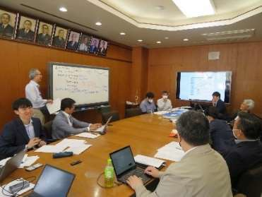
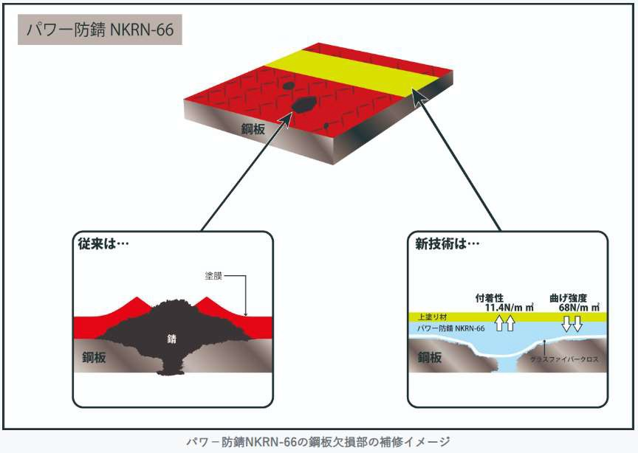
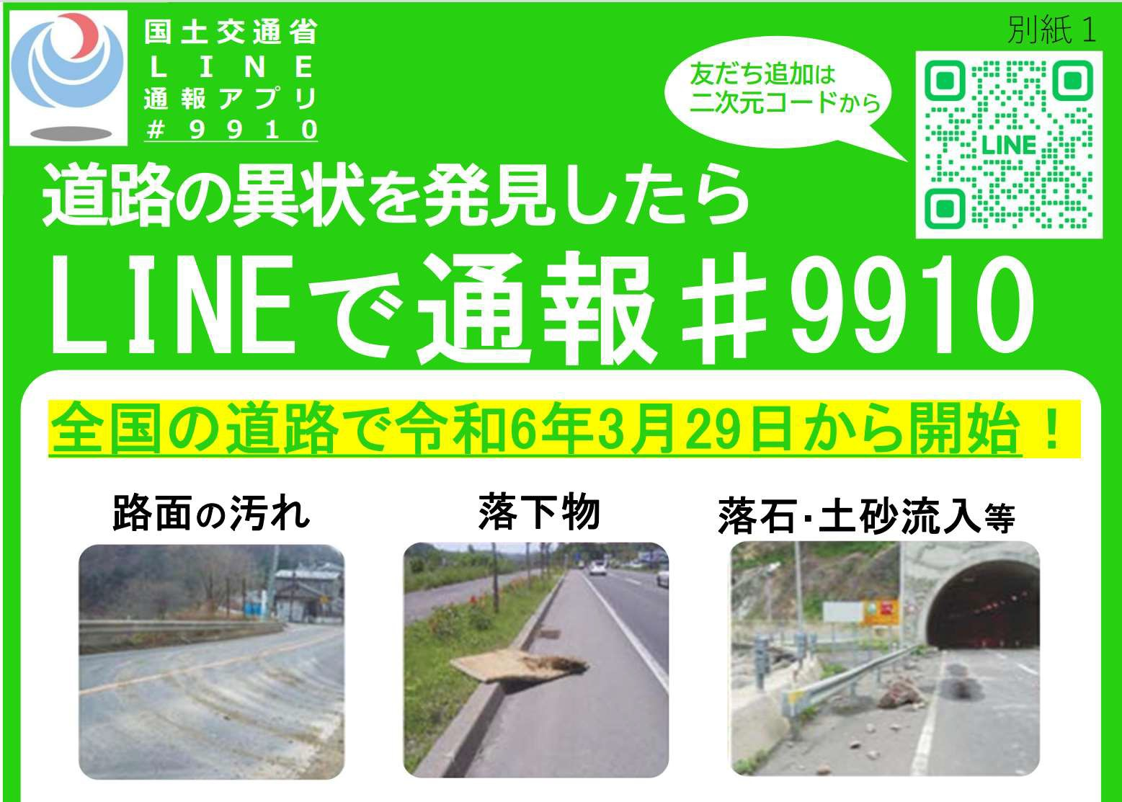
（奈良県十津川村）広域に点在する橋梁の点検の効率化、吊橋の安価な点検手法の検討
具体な検討状況
支援対象：橋梁
〇吊橋の点検（ロープアクセス）に代わる新技術や鋼橋の塗装塗り替えに活用可能な新技術の導入を検討。また、点検の効率化に向けて橋梁の維持管理システムの検討を進める。
〇新技術の事業者への照会や、補助制度の申請準備等、予算要求・業務発注に向けた準備を実施中。
前回検討会からの検討状況
具体な検討スケジュール
〇アドバイザーと自治体職員でWSを実施し、課題を優先順位付けし、導入する新技術の案を具体化。
〇新技術の提案にとどまらず、職員が自立できる支援を狙う。
〇点検についてはロープアクセスとドローンを適材適所で活用しドローンで取得した画像をAI分析する技術、新素材についてはSOMAY-Qやレーザーケレンについて、事業者からの見積もり取得や打合せを実施。
〇道路メンテナンス事業補助制度の要望を提出。
検討中の新技術等
〇（吊橋の点検）ロープアクセスとドローンを適材適所で活用し、ドローンで取得した画像をAI分析するなどして、安価で効率的な点検の実施を目指す。
〇（鋼橋の塗装塗り替え）飛散防止が可能な新素材（SOMAY-Qやレーザーケレン）の活用を検討。
①吊橋定期点検・鋼橋塗装修繕
②直営点検効率化
現地踏査、課題共有
R
５
R６
R
７
R
５
現地踏査、課題共有
パワー防錆NKRN-66（塗装素材）
LINE通報システム（国土交通省）
ワークショップ実施
導入技術の具体化、金額算定
予算準備（道路メンテナンス補助）
ワークショップの実施導入技術の具体化
住民・職員との連携可能性検討
R
６
技術導入、検証
導入実証・効果検証
R
７
出典） https://www.netis.mlit.go.jp/netis/pubse arch/details?regNo=KT-240025%20
出典） https://www.mlit.go.jp/report/press/co ntent/001731133.pdf
12

Slide 44
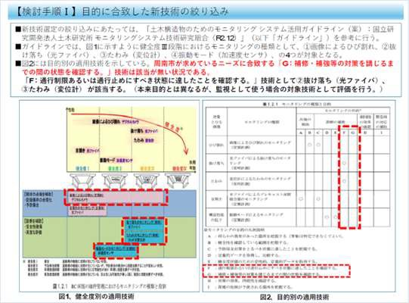
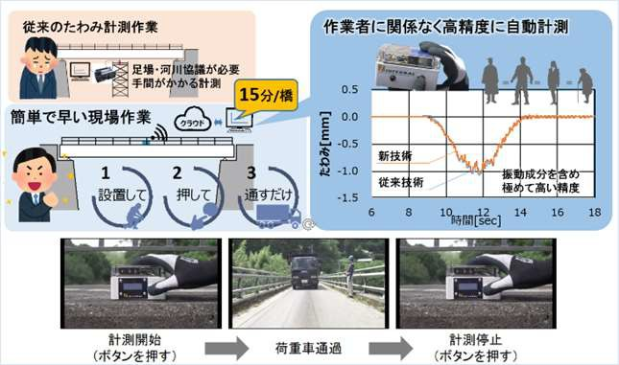
（山口県周南市）監視対象橋梁の措置・監視方法に対する助言および新技術導入
具体な検討状況
支援対象：橋梁
〇現状、橋梁監視は現地目視が主体であり、遠隔監視や日常点検の延長上で実施できる簡易計測などの新技術を導入予定。対象とする橋梁や技術を検討し、より安価な技術の導入を目指す。
〇監視対象の考え方を整理した上で、対象橋梁への監視技術導入に向けて、来年度予算要求、技術選定・発注準備を進める。
前回検討会からの検討状況
具体な検討スケジュール
〇現地踏査後にニーズを再整理し、河川との一体監視によらず、まずは橋梁監視に絞ることに変更。
アドバイザーから小規模橋梁の監視技術の紹介、老朽化橋梁の措置の考え方についての意見を受領。
監視対象橋梁及び導入新技術の具体化に向けて検討中。
〇今年度、監視対象とする橋梁の選定等に関する考え方を整理した上で、対象橋梁への監視技術導入方法を示す。
〇来年度、上記に活用可能な安価な監視技術の導入を目指す。
検討中の新技術等
橋梁監視技術の導入
R
５
R
６
R
７
〇アドバイザー、事務局にて①画像によるひび割れ、②抜け落ち（光ファイ
バ）、③たわみ（変位計）、④振動モード（加速度センサ）等の技術を探索中。
現地踏査
課題認識の擦り合わせ
目的に合致した新技術の絞り込み
橋梁たわみ計測技術の例
III判定橋梁への「措置としての監視」方法の整理小規模橋梁監視技術の提案
R7予算要求に向けた導入技術のすり合わせ R７導入に向けた発注支援・助言
実証、導入に向けた調整
出典）アドバイザー提供資料
NETIS:KT-200116-A 可搬型のたわみ計測技術
13

Slide 45
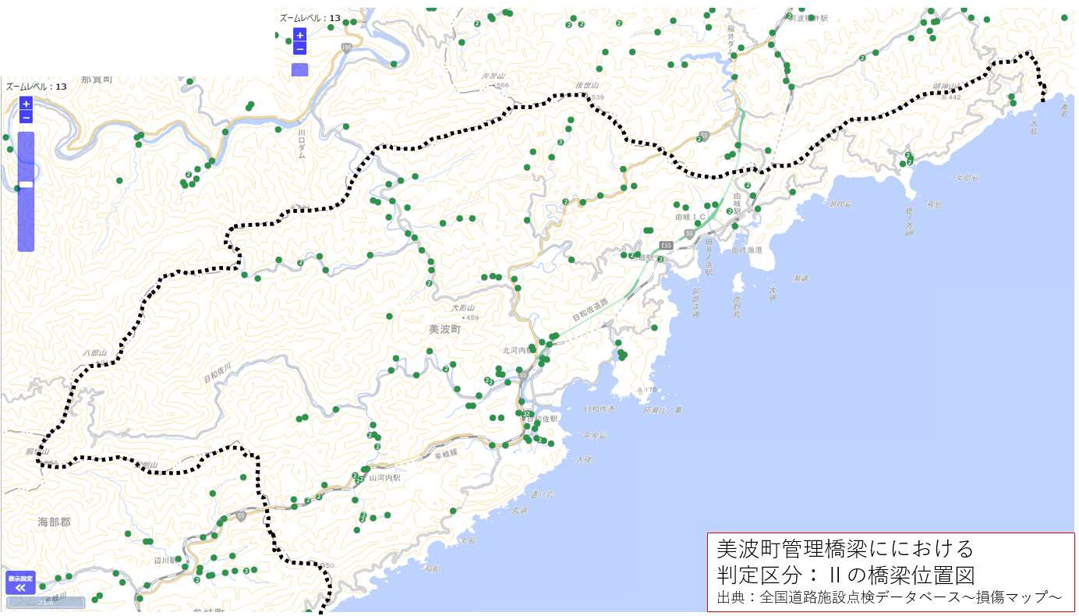
（徳島県美波町）損傷度判定に関する職員、地元企業のノウハウ向上・継承、修繕に対する方針の明確化
具体な検討状況
支援対象：橋梁
〇橋梁損傷度の判定・措置に関する職員の専門性向上、財政状況を踏まえた施策の優先順位の考え方の整理、ノウハウ継承及び専門家の支援を踏まえた市の体制・仕組みの構築に向けた検討を行う
〇診断チェックの過程を通じた新技術の導入可能性、技術職員不在でも業務継続可能なサポート体制、コンサル成果のチェック等のノウハウの形式化を検討。
前回検討会からの検討状況
具体な検討スケジュール
〇現地踏査で現状の損傷度判定の見直しの必要性を認識。当面の修繕対象橋梁について、橋梁の重要度等を考慮して、判定を精査する橋梁を抽出し、アドバイザーの助言を受領。
今後のサポート体制の構築、技術活用による診断力の向上について検討中。
〇今年度、今後修繕を予定する橋梁の診断結果、修繕方法についてアドバイザーの助言を受け、維持管理費の適正化を支援
〇診断結果のチェックの過程を通じ、AI活用、遠隔診断等の新技術の導入可能性、技術職員不在でも業務継続可能なサポート体制、コンサル成果のチェック等のノウハウの形式化を検討
検討中の新技術等
〇診断力向上に向けたAI診断、遠隔相談等の技術活用について議論。
〇職員の技術力向上に向けたノウハウ集、チェックポイント等の明文化等の検討も選択肢。
〇継続的な助言体制（アドバイザー、整備局・地整、地元高専、学会等）、遠隔診断ツールの導入等を検討。
診断措置の技術力向上、ノウハウ継承・支援体制構築
R
５
R
６
R
７
現状の課題、橋梁診断の状況確認
重要度の視点と精査対象橋梁の選定
美波町管理橋梁
判定区分Ⅱ橋梁位置図
当面の修繕対象橋梁の措置の精査
導入技術・支援体制・ノウハウ継承方策の検討
 | 選定項目 | 橋梁数 |  |  | 【参考】
 |  |  | 内5m以上橋梁 | 内補修予定橋梁 | ①の補修予定外橋梁を含む場合 | ①,②の補修予定外橋梁を含む場合 | ①～③の補修予定外橋梁を含む場合 | ①～④の補修予定外橋梁を含む場合
① | ライフラインの維持に必要な橋梁 日常的に交通量が多く、水道管が添架されてる等で決定 | 30 | 30 | 10 | 20 | 20 | 20 | 20
② | 津波発生時の避難路 津波時の緊急避難場所への避難経路として想定される橋梁 | 46 | 16 | 2 | - | 1 4 | 14 | 14
③ | 災害時に橋梁が損傷した場合孤立発生の有無 災害での橋梁損傷により民家の孤立が想定される橋梁 | 31 | 15 | 3 | - | - | 1 2 | 12
④ | 緊急輸送道路に接続する橋梁 緊急輸送道路に接続する町道に架かる橋梁 | 14 | 10 | 3 | - | - | - | 7
⑤ | 上記条件に該当しない橋梁 | 44 | - | - | - | - | - | -
⑥ | 集約撤去予定橋梁（対象から除外） | 4 | - | - | - | - | - | -
計 |  | 169 | 71 | 18 | 38 | 52 | 64 | 71
導入技術、ノウハウ活用の検証
出典）美波町、四国地方整備局
出典）全国道路施設点検データベース～損傷マップ～
14

Slide 46
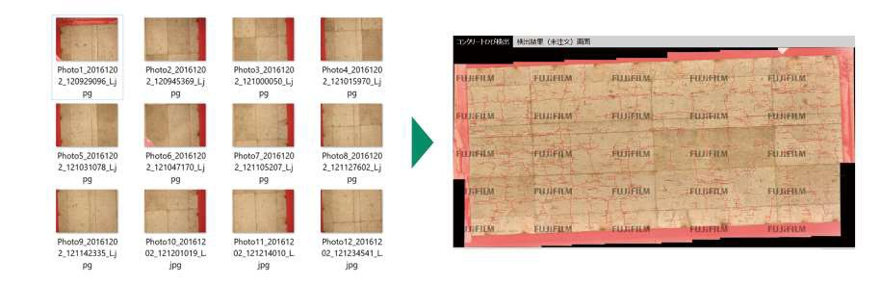
（大分県津久見市）中小規模橋梁の点検・補修への新技術導入、直営点検導入に向けた支援
具体な検討状況
支援対象：橋梁
〇新技術の導入が効果的と考えられる橋梁を選定し、ニーズに合った直営点検・簡易修繕技術を検討する。直営点検の導入に向けた勉強会も併せて検討する。
〇7月の定期点検発注において新技術活用を念頭に、技術・対象橋梁の選定、仕様書作成などの支援も想定。
前回検討会からの検討状況
具体な検討スケジュール
〇現地踏査後、ヒアリングによりニーズの具体化、深堀りを実施。津久見市 が新技術導入を想定している橋梁として、新たに１橋～複数橋が追加され、第二回現地踏査を実施予定。
〇7月の新技術を含めた定期点検の発注に向けて、新技術・対象橋梁の決定だけでなく仕様書の作成などの支援ニーズも見据えてスケジュールを調整中。
〇今夏を予定する定期点検、橋梁補修工事の発注において、検討中の新技術の試行を実施
来年度以降に令和6年度の定期点検で確認された健全度Ⅲ判定の橋梁を中心に補修設計・補修工事を実施。令和6年度試行した新技術の成果を踏まえ、同技術もしくは他技術の実装を検討。
上記とあわせ、直営点検への新技術導入を目指し、職員勉強会などの技術力向上に向けた支援を行う。
検討中の新技術等
〇橋梁点検車を活用している橋梁に対しては、現地踏査結果を受け、画像診断技術である「ひびみっけ」の導入を検討。
〇補修工事には「サビバリヤー」の導入を検討。
〇直営点検に適用可能な新技術として、「CheckNote Plus」「BMSS」
「Dr.Bridge」などを候補として整理中。
①高所点検・中小規模橋梁の修繕への新技術導入
②直営点検におけるノウハウ向上支援
R ５ | 現地踏査、課題の認識共有 | R ５
R | 実証技術・対象橋梁の決定 夏：定期点検、補修工事の発注 | R
６ | 定期点検・補修工事での新技術実証実証成果の検証 | ６
R | R6年度定期点検健全性III判定の橋梁を中心に補修設計・補修工事への新技術 | R
７ | の導入を検討 | ７
現地踏査、課題の認識共有
職員に向けた勉強会等の支援
ひびみっけによるコンクリート構造物の画像合成と損傷自動検出のイメージ
直営点検方法の改善
出典）https://www.fujifilm.com/jp/ja/business/inspection/infraservice/hibimikke
15

Slide 47
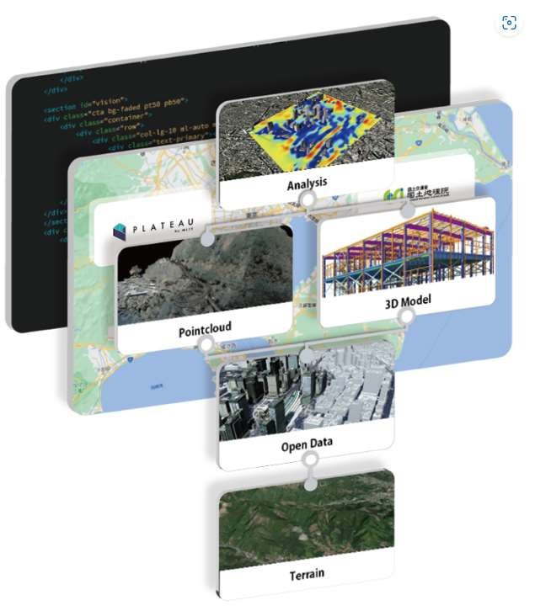
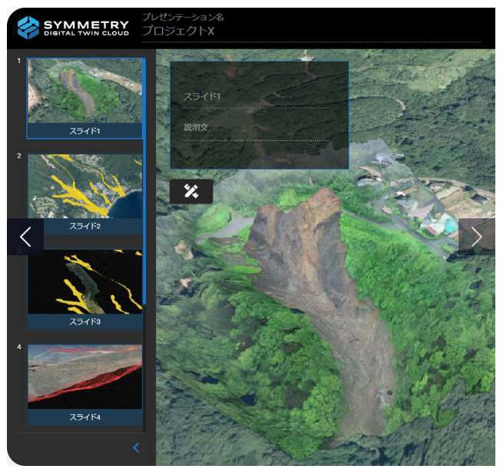
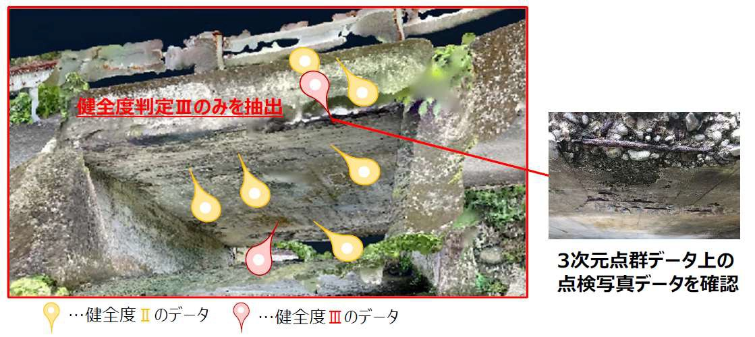
（大分県杵築市）包括的民間委託による3次元データ導入に対する発注支援
具体な検討状況
支援対象：橋梁
〇３次元データを活用し、遠隔で診断が可能な環境・仕組みの構築と、包括的民間委託の導入を検討。
〇９月の予算要求に向け入札手続きフロー、積算資料の作成を支援。令和７年度の包括的民間委託の業務発注をして、将来的には、業務における新技術活用（3次元データ）を目指す。
前回検討会からの検討状況
具体な検討スケジュール
〇包括的民間委託の発注支援について、支援範囲と役割分担（本省、事務局、アドバイザー）を検討。
〇9月の予算要求に向け入札手続きフロー、積算資料の作成支援
〇3月までに包括的民間委託の仕様書(要求水準書)、契約書、プロポの要綱等の作成支援
〇令和7年度の包括的民間委託の業務発注。また、将来的には、業務における新技術活用（3次元データ）を目指す。
検討中の新技術等
包括的民間委託について、橋梁点検、補修工事を一体での発注を検討中。
発注方式、仕様書(要求水準書)、契約書、選定要領、事業費・予算算定、補助金の取り扱い、庁内説明資料の作成、今後の運営スキーム（遠隔支援、職員育成含む）について検討予定。
3次元データ活用を含む包括的民間委託
R
５
R
６
R
７
現地踏査、課題の認識共有
３次元点群データの活用イメージ
国交省SBIRフェーズ3にて採択された技術例
9月の予算要求に向け入札手続きフロー、積算資料の作成支援
橋梁点検時に現地で3次元点群データを取得、点検結果のデータを紐づけて遠隔で多面的な確認を実現
地形データ、PLATEAU建物データ、点群データなどを重畳可能（右図は土砂災害状況の可視化例）
３月までに仕様書、契約書、プロポの要綱等の作成支援
→発注
業務発注、新技術導入・包括民間委託のスキーム具体化
出典）杵築市資料
出典）SYMMETRY Digital Twin Cloud
（https://www.symmetry-digitaltwin.com/）
16

Slide 48

新技術導入に関するハンズオン支援事業検討会の方針
ハンズオン支援事業の目的
〇インフラメンテナンスに関する新技術の活用促進を目的に、専門家によるハンズオン支 援等を通じた新技術導入・技術者育成の体制構築を行う。また、一連の支援を通して、新技術の導入・維持管理業務に関するノウハウの蓄積や技術力の向上を図る。
〇モデル自治体及びアドバイザーを公募により選定し、一連の支援を通して得られた知見を活かし、自立的な支援体制の構築に向けた検討を行う。
ハンズオン支援事業（～令和７年度）の体制
令和５年１２月２１日 第３回検討会資料を一部修正
モデル自治体
アドバイザー
新技術導入に関する
ハンズオン支援事業検討会
支援
状況報告
・ニーズの具体化
・新技術の導入検討
・庁内調整
・予算措置
・ニーズ精査へ助言
・新技術選定へ助言
・効果検証へ助言
＜検討事項＞
等
ハンズオン支援事業の実施
自立的な体制のあり方
その他必要な事項
等
支援
事務局
支援
助言・指導
国土交通省
・地方自治体とアドバイザーとの仲介
・支援に必要な各種資料作成
（ニーズ、技術選定、庁内調整、効果検証等）
・ハンズオン支援事業検討会の運営
関連機関・施策
SIP、群マネ
インフラメンテナンス国民会議
土木学会
連携
等
等

Slide 49
群マネの具体的方策（案） 第４回群マネ計画検討会資料
令和６年７月２日 第４回群マネ計画検討会資料より
群マネに取り組む上で、3つの群（＝束ねるもの）があると考えられ、地域が抱える課題や期待される効果に応じ、適切な選択が求められる
具体的な方策として既存の制度や取組みが存在するが、自治体・事業者間の役割分担の考え方を示すとともに、より群マネの効果を高める方策の検討が必要ではないか
自治体・事業者間の役割分担の考え方
＋
３つの束
「技術者」
を束ねる
技術的体制、人材育成
(学との連携)
「自治体(発注者・業務)」
を束ねる
「事業者」
を束ねる
具体的な方策等
【発注者】
【業務】
空間
分野
JV、 事業協同
組合
等
インフラ分野の複合化
水平連携
プロセス
時間軸
垂直連携
業務プロセスの
契約期間の複数年化
複合化
入札・契約に関する内容は、主に実施検討会で議論

Slide 50
【技術者の束】
第４回群マネ計画検討会資料
主な課題
令和６年７月２日 第４回群マネ計画検討会資料より
主な課題
適切にインフラメンテナンスを行っていく上で、行政として必要な技術的体制を確保できていない
各自治体において、技術的なバックグラウンドを持った技術系職種の職員を確保し、管理者として適切にメンテナンスを実施することが望ましいが、技術系職員の確保が困難な場合、産学官の技術者による自治体技術者(※)の育成や、自治体間連携によって技術的な補完を行う体制の構築を検討し、メンテナンスの技術的体制を確保していくことが必要ではないか
(※) ここでいう自治体技術者については、必ずしも【技術力を有する職員＝技術系職員】ではなく、技術系職員でなくても人材育成、業務経験等によって行政としてインフラメンテナンスを進めて行く上で必要な技術力を身に付けることは可能と考えられる

Slide 51


維持管理業務のレベルと地方自治体の技術力（イメージ）
最先端技術の活用
業務に求められる技術レベル
特殊な構造物の維持管理
学識経験者の技術的助言を要する維持管理業務
地域特有の課題を有する維持管理
専門家からの技術的助言を要する維持管理業務
多くの自治体で問題になっている課題
導入実績の多い新技術の活用
一定程度の土木技術を要する維持管理業務
一般的な 維持管理業務
導入が容易な新技術の活用
地方自治体の技術力 等

Slide 52
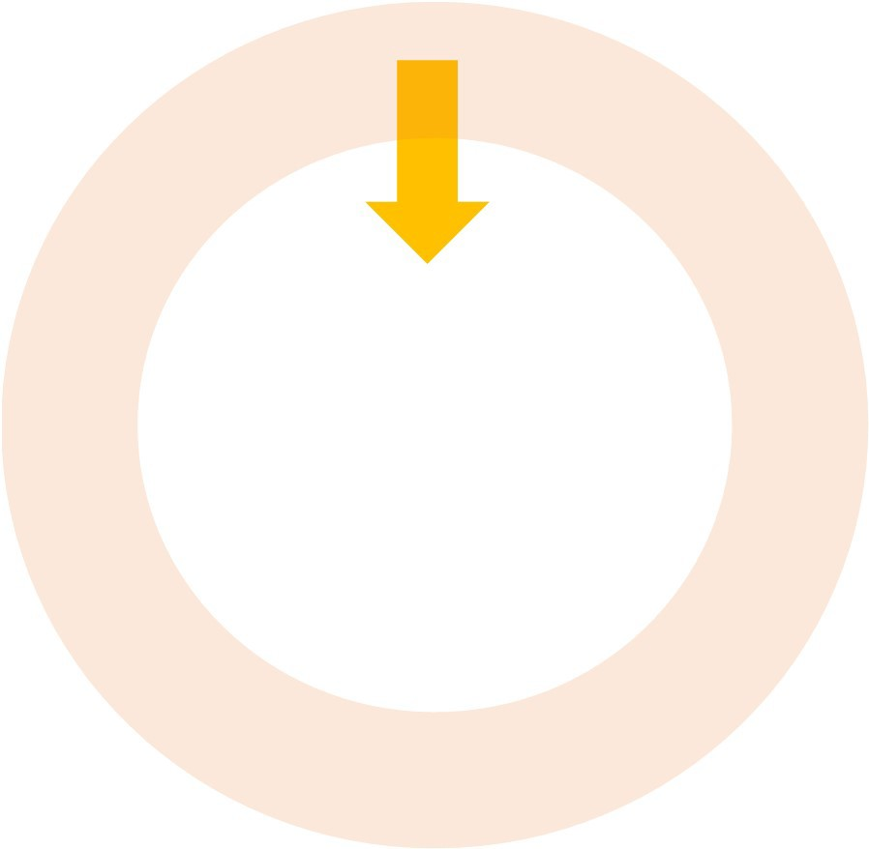
自立的な支援体制のイメージ
〇産学官の様々な人材がアドバイザーになることが想定される。
自立的な支援体制のイメージ
産
アドバイザー
支援自治体
官
アドバイザー
学
アドバイザー

Slide 53
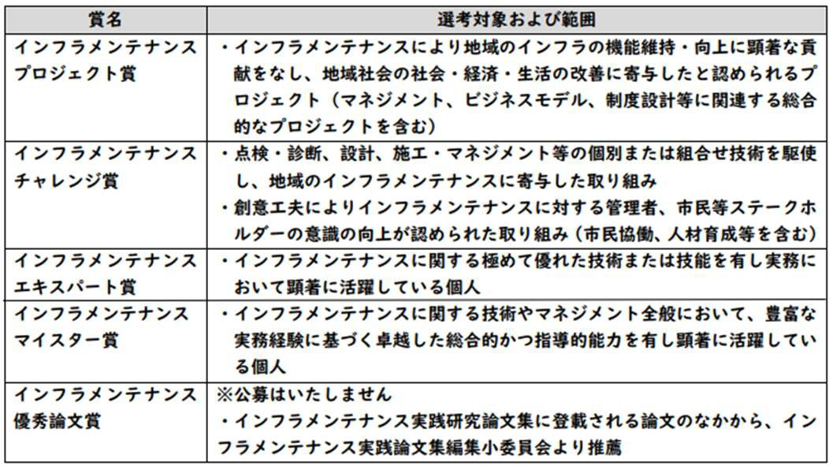
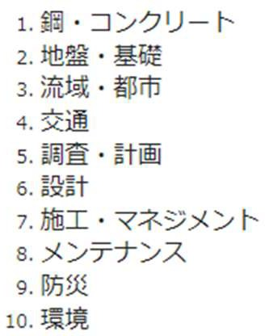
テーマ① アドバイザーの人材確保・育成の手法
論点：如何にしてアドバイザーの人材を確保・育成するべきか。
【関連資格・賞等】
〇土木学会 インフラメンテナンス総合委員 マイスター賞〇土木学会 認定技術者資格 特別上級技術者
〇社会基盤メンテナンスエキスパート（ME）
ほか
【インフラメンテナンス総合委員会 マイスター賞】
【土木学会認定技術者資格 特別上級技術者】
専門分野における高度な知識および豊富な経験に基づく広範な見識により、 日本を代表する技術者として土木界さらには社会に対して、多面的に貢献できる能力を有する方
資格分野
＜資格要件＞
トンネル、ダム、橋梁等の土木構造物のメンテナ
ンスならびにそれらの支援技術に関する知識や経験を有しているとともに、非破壊検査、モニタリング、健全度評価手法、補修技術、ライフサイクルコスト評価等に関する知識を有していること
＜資格要件＞
維持管理手法、補修・補強技術、検査手法、劣化度予測・評価技術など
（最終版v4）2023年度インフラメンテナンス表彰制度_授賞決定のお知らせ_0.pdf (jsce.or.jp)
土木技術者資格概要＜特別上級土木技術者＞ | 土木学会 技術推進機構 (jsce.or.jp)

Slide 54
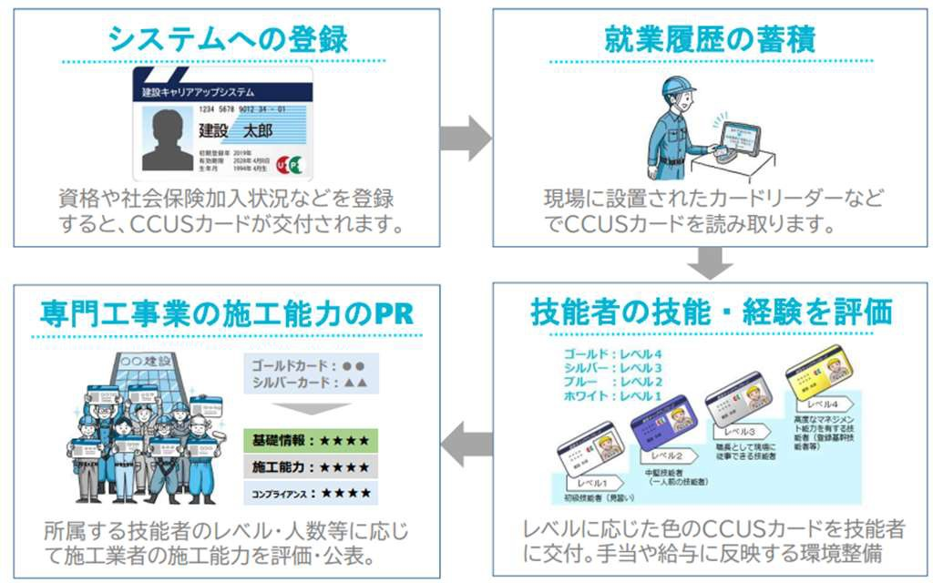
テーマ① アドバイザーの人材確保・育成の手法
論点：如何にしてアドバイザーの人材を確保・育成するべきか。
【アドバイザー人材バンク（イメージ）】
【アドバイザー人材のDB化（参考事例）】
（参考事例）
建設キャリアアップシステム（CCUS）
学会・資格制度
認定制度（組織化）
人材バンク
アドバイザー
・アドバイザー候補
・新技術の情報提供
等
人材/ 支援
現地支援
自治体
出所） 一般財団法人建設業振興基金「建設キャリアップシステム」（https://www.ccus.jp/p/about）閲覧日24/7/18

Slide 55
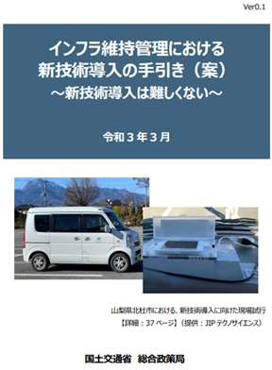
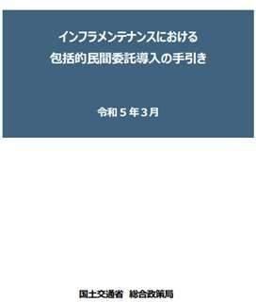
テーマ① アドバイザーの人材確保・育成の手法
論点：如何にしてアドバイザーの人材を確保・育成するべきか。
業務支援ツール
新技術導入に関する事例集
ハンズオン支援事業のマニュアル
業務支援ツール（DXツール）の機能イメージ
例）インフラ維持管理における新技術導入の手引き
～新技術導入は難しくない～
例）インフラメンテナンスにおける包括的民間委託の手引き
DXツール機能（ イメージ）
事例集や業務マニュアルのデータベース化
DB化
対話型AIによるニーズを踏まえた情報収集 等
AI活用
課題、取組共有のためのオンラインコミュニティ e-learning等によるオンデマンド学習機会の提供
知識醸成

Slide 56














テーマ②【産との連携】 関係機関との連携
論点：ニーズに対応するために産学官の多様な主体を巻き込むべきではないか。
【関係機関】
〇インフラメンテナンス国民会議
〇建設コンサルタント関係協会（支部）
等
【連携内容（イメージ）】
〇インフラメンテナンス、新技術に関する情報共有
インフラメンテナンス国民会議、建設コンサルタント関係協会 等
〇民間企業のアドバイザーの紹介
インフラメンテナンス国民会議、建設コンサルタント関係協会 等
【インフラメンテナンス国民会議】
インフラを良好な状態で持続的に活用するために、産学官民が一丸となってメンテナンスに取り組む社会の実現に向けて、インフラメンテナンスの理念の普及、課題の解決及びイノベーションの推進を図り、活力ある社会の維持に寄与することを目的に設立。
革新的技術の実装／企業等の連携／自治体支援
マッチングイベントの開催 実証実験の実施
理念の普及／市民参画の推進
学生の道路点検体験
展示会への出展
自治体職員向け勉強会
自治体の課題解決に向けた意見交換
セミナーの開催

Slide 57
テーマ②【産との連携】 関係機関との連携
論点：ニーズに対応するために産学官の多様な主体を巻き込むべきではないか。
【関係機関】
〇インフラメンテナンス国民会議
〇建設コンサルタント関係協会（支部）
等
【連携内容（イメージ）】
〇インフラメンテナンス、新技術に関する情報共有
インフラメンテナンス国民会議、建設コンサルタント関係協会 等
〇民間企業のアドバイザーの紹介
インフラメンテナンス国民会議、建設コンサルタント関係協会 等
【インフラメンテナンス国民会議】
インフラを良好な状態で持続的に活用するために、産学官民が一丸となってメンテナンスに取り組む社会の実現に向けて、インフラメンテナンスの理念の普及、課題の解決及びイノベーションの推進を図り、活力ある社会の維持に寄与することを目的に設立。
革新的技術の実装／企業等の連携／自治体支援
マッチングイベントの開催 実証実験の実施
理念の普及／市民参画の推進
学生の道路点検体験
展示会への出展
自治体職員向け勉強会
自治体の課題解決に向けた意見交換
セミナーの開催

Slide 58


テーマ②【学との連携】 関係機関との連携
論点：ニーズに対応するために産学官の多様な主体を巻き込むべきではないか。
【関係機関】
〇土木学会
〇地域の大学・高等専門学校・研究機関〇SIPスマートインフラマネジメントシステム〇SBIR
〇メンテナンスエキスパート（ME）
等
【連携内容（イメージ）】
〇事業全体への助言
土木学会、大学等の研究機関
〇新技術の研究開発と自治体ニーズのマッチング SIP、SBIR
〇学識経験者のアドバイザーの紹介土木学会
【SIP】SIPスマートインフラマネジメントシステムの構築
サブ課題B：先進的なインフラメンテナンスサイクルの構築
サブ課題C：地方自治体等のヒューマンリソースの戦略的活用
サブ課題D：サイバー・フィジカル空間を融合するインフラデータベースの共通基盤の構築と運用
基礎研究から社会実装までを見据えて一気通貫で研究開発を推進。技術だけでなく、事業、制度、社会的受容性、人材の視点から社会実装を推進。
【SBIR】 フェーズ３基金事業（Small/Startup Innovation Rsearch）
テーマ②「デジタルツインを活用した公共構造物（道路・河川）の維持管理手法の技術開発・実証」
スタートアップ等の有する先端技術の社会実装の促進と支援に取り組む。

Slide 59




テーマ②【官との連携】 関係機関との連携
論点：ニーズに対応するために産学官の多様な主体を巻き込むべきではないか。
【関係機関】
〇都道府県等
〇建設技術センター
（都道府県、国土交通省地方整備局）〇インフラメンテナンス市区町村会議〇自治体メンテ相談窓口
〇道路メンテナンスセンター
〇道路メンテナンス会議 等
【連携内容（イメージ）】
〇課題や方向性の議論の整理、資料作成等の人的支援都道府県、地方整備局
〇研修や講習会の実施
都道府県、建設技術センター、メンテナンスセンター、道路メンテナンス会議
〇他自治体の事例・取組状況の共有
都道府県、道路メンテナンス会議、自治体メンテ相談窓口
【都道府県との連携】
市町村が、県土木事務所へ職員を派遣。県土木事務所の技術職員の指導を受けながら、発注から監督業務まで一連の現場に携わり、市町村へ技術を持ち帰る。
【自治体メンテ相談窓口】
各地方整備局の企画部等に設置。地方公共団体職員等を対象とした研修・講習会、メンテナンスに関する技術相談、包括民間委託の先進事例の紹介等を実施。
【道路メンテナンスセンター】
地域のメンテナンス拠点として、地方公共団体の施設の診断・修繕の代行、高度な技術を要する施設に関する相談、点検 に関する技術指導や研修を実施。
【道路メンテナンス会議】
関係機関の連携による検討体制を整え、課題の状況を継続的に把握・共有し、効果的な老朽化 対策の推進を図る。
（奈良県事例：積算資料の作成指導）
出典）奈良県提供資料より国土交通省作成
研修実施状況
（平成30年3月16日 広島県道路メンテナンス会議）
14

Slide 60

テーマ③ 支援体制のあり方について
論点 ： 自治体支援を継続できる仕組みが必要ではないか。
ハンズオン支援における役割分担
※P1より再掲
モデル自治体
アドバイザー
新技術導入に関する
ハンズオン支援事業検討会
支援
状況報告
・ニーズの具体化
・新技術の導入検討
・庁内調整
・予算措置
・ニーズ精査へ助言
・新技術選定へ助言
・効果検証へ助言
＜検討事項＞
等
ハンズオン支援事業の実施
自立的な体制のあり方
その他必要な事項
等
支援
事務局
支援
助言・指導
国土交通省
・地方自治体とアドバイザーとの仲介
・支援に必要な各種資料作成
（ニーズ、技術選定、庁内調整、効果検証等）
・ハンズオン支援事業検討会の運営
関連機関・施策
SIP、群マネ
インフラメンテナンス国民会議
土木学会
連携
等
等

Slide 61
SIP

Slide 62


出典：国立研究開発法人 土木研究所
戦略的イノベーション創造プログラム(SIP)第3期 「スマートインフラマネジメントシステムの構築」公募説明会資料
2

Slide 63






PRISMからBRIDGE（研究開発とSociety5.0との橋渡しプログラム）への見直し
〇 従来のPRISMの制度を見直し、個別技術領域を設定するのではなく、研究開発の成果を生かし、社会課題解決や新事業創出に「橋渡し」するための重点課題を設定し、各省庁の取組を推進。
＜従来のPRISM＞
個別技術領域における
各省庁の研究開発を加速
＜BRIDGE＞
研究開発の成果を生かし、社会課題解決や 新事業創出に橋渡しするための重点課題を設定し各省庁の取組を推進
CSTIが重点課題に対応した各省庁の取組に予算をアドオン
CSTIが各省庁の研究開発に予算をアドオン
制度の見直し
AI領域の研究開発
量子領域の研究開発バイオ領域の研究開発
インフラ・防災領域の研究開発
研究開発のフェーズを特定しておらず、社会課題解決や新事業創出にすぐにつながらないものも

Slide 64









































＜SIPの仕組み＞ ※赤字はSIP第３期で強化する取組
○総合科学技術・イノベーション会議（CSTI）が、Society5.0の実現に向けてバックキャストにより、社会的課題の解決や日本経済・産業競争力にとって重要な課題を設定するとともに、そのプログラムディレクター（PD）・予算配分をトップダウンで決定。
○基礎研究から社会実装までを見据えて一気通貫で研究開発を推進。
○府省連携が不可欠な分野横断的な取組を産学官連携により推進。マッチングファンド等による民間企業の積極的な貢献。
技術だけでなく、事業、制度、社会的受容性、人材の視点から社会実装を推進。
○社会実装に向けたステージゲートやエグジット戦略（SIP後の推進体制）を強化。
スタートアップの参画を積極的に促進。
＜SIPの推進体制＞
＜各事業期間の課題数・予算額＞
第1期（平成26年度から平成30年度まで5年間）
○課題数：11
○予算額：1～4年目：325億円、5年目：280億円
第2期（平成30年度から令和４年度まで５年間）
○課題数：12
○予算額：1年目：325億円、2～5年目：280億円
第3期（令和５年度から令和９年度まで５年間）
○課題数：14
○予算額：令和5年度予算案では280億円を計上
政府方針
総合科学技術・イノベーション会議（CSTI）
ガバニングボード（CSTI有識者議員）
プログラム統括チーム
政策の企画立案
ＰＤ（プログラムディレクター）
（内閣府に課題ごとに置く）
推進委員会
ＰＤ（議長）、サブＰＤ等、関係省庁、研究推進法人、内閣府（事務局）
プロジェクト推進
研究推進法人（PM）
研究開発責任者・実施者（大学、国研、企業、スタートアップ等）
２

Slide 65

第１期
H26－H30年度
第２期
H30－R4年度
第３期
R5－R9年度
課題数：11課題特徴：
SIPの創設・開始
プログラムディレクタ ー（PD）によるマ ネジメント体制
課題数：12課題特徴：
プログラム統括の 設置によるマネジ メント体制強化
ステージゲート、 マッチングファンド 方式の導入
課題数：14課題特徴：
Society5.0からバックキャストによる 課題設定。「総合知」の観点からの 課題も。
事業化調査（FS）による絞り込み
社会実装に向けた体制強化
  技術だけでなく、事業・制度等の 視点からの取組
  関係省庁・産業界等との連携に よるSIP後の推進体制の構築
（エグジット戦略）
スタートアップの参画の積極的促進
３

Slide 66

















ＳＩＰ第１期追跡評価
○令和4年度に、SIP第1期終了（平成30年度）から3年が経過する中で、第1期11課題の社会実装の進捗状況につき追跡評価を実施。
経済・社会的に大きな効果が見込まれる課題がある一方、ユーザー企業の巻き込み・関係省庁との連携・
SIP後の継続的な推進体制などの改善点も挙げられている。
エネルギーキャリア（アンモニア燃焼）の例
自動走行システム（ダイナミックマップ）の例
＜社会実装の進捗状況＞
SIP以前は、概念自体がなかったが、SIPを通してアンモニア 燃焼による発電技術を確立。
SIPの参加企業等により、一般社団法人クリーン燃料アンモ ニア協会（CFAA）を設立。
火力発電所においてアンモニア20%混焼（熱量比）の 実証段階を実施。（碧南火力発電所の4号機）
2027年度の商業化予定。
また、混焼率50％以 上の領域で研究開発 が進展。
石炭火力発電所での CO2排出削減に向け アンモニア燃焼が世界
＜社会実装の進捗状況＞
「ダイナミックマップ」の事業化に向けて、2016年６月にダイ ナミックマップ基盤株式会社（DMP社）を設立。
同社は、産業革新機構、地図会社等６社、自動車メー カー10社が出資。
SIPにて、ダイナミックマップの共通仕様を策定し、自動運転向けの高精度地図製作を一元化。
同社は、2019年に、北米における同業のUshr, Inc.を買収するなど、国際事業展開を進めている。
2021年にホンダが発売した世界初のレベル3自動運転車 に搭載されるなど実装が進んでいる。
ップ
動的情報
実装
的に注目。
出典：IHI プレスリリース
準動的情報
＜アンモニア燃焼関連の売上の予測＞
①燃料として消費されるアンモニア、
②アンモニア燃焼に付随する設備・インフラの合計
売上予測（2030年）：約0.2兆円～約0.4兆円
売上予測（2050年）：約1.1兆円～約1.2兆円
※資源エネルギー庁の資料を基に試算。
準静的情報
静的情報
世界初Lv3自動運転車発売
出典：ホンダウェブサイト
【高精度3次元地図】
＜ダイナミックマップの売上の予測＞
売上予測（2030年）： 100億円 ※DMP社の情報を基に推計。
４

Slide 67












ＳＩＰ第２期の主な成果
SIP第2期は令和4年度が最終年度であり、第2期12課題についてこれまでの成果を取りまとめ、終了時評価を実施。各課題においてSIP後の社会実装に向けた体制の構築を進めた。
国家レジリエンス（防災・減災）の強化
線状降水帯自動検出技術の気象庁
「顕著な大雨に関する気象情報」への実装。
線状降水帯予測精度の向上による自治体避難判断への活用。
自動運転（システムとサービスの拡張）
自動車・自動運転分野で、世界最高性能のシュミレーション技術（DIVP®）
実験評価
バーチャル評価
Public Road
Proving Ground
SILS／MILS
（Software in the Loop／Model in the Loop）
を活用し、2022年７月に新会社を設立。
要写真変更
（Adobe）
接続
接続
ツールチェーン構築を軸に各社との互恵的なパートナーシップを築き、
AD安全性評価の基盤確立を目指す。
HILS
（Hardware in the Loo
p）
（V
VILS
ehicle in the Loop）
Camera
Radar
LiDAR
実現象と一致性の高いセンサモデル
Source : Kanagawa Institute of technology, MITSUBISHI PRECISION CO.,LTD., DENSO Corporation, Pioneer Smart Sensing Innovations Corporation, Hitachi Automotive Systems, Ltd.
５

Slide 68





































戦略的イノベーションプログラム第３期（ＳＩＰ第３期）の１４課題
〇 令和5年度のSIP第3期の開始に向けて、Society 5.0からバックキャストで課題候補を選定し、令和４年度にフィージビリティスタディ（FS）を実施。
〇 FSの結果を踏まえ、事前評価を実施し、令和５年1月に14の課題を決定するとともに、それらの「社会実装に向けた戦略及び研究開発計画（戦略及び計画）」案を作成。
戦略及び計画案のパブコメ、PDの公募を経て、令和５年3月に戦略及び計画とPDを決定。
統合型ヘルスケアシステムの構築
包摂的コミュニティプラットフォームの構築
一人ひとりの多様な幸せ（well-being）が実現できる社会
住民の幸福度・健康度
高
③well-beingを高める仕組
ポピュレーション層へのアプローチ（新設）
ポピュレーションアプローチとハイリスクポピュレーションアプローチの二つの機能を持つシステムづくりが重要
健康寿命が延伸している社会
【科技イノベ基本計画第1章3.(1)②】
多様な社会参画が実現している社会
（ 包摂性を持った社会）
中
②心身の中リスク者を早期に見つけ落とさない仕組
プレハイリスク層＋ポピュレーション層へのアプローチ（新設）
_{低} 要介入支援層
①セーフティネットとしてハイリスク者を守る仕組
（従来から整備）：ハイリスク者へのアプローチ
豊かな食が持続的に提供されている社会
個々に応じた教育、働く機会のある社会
自治体・関係機関との連携により、より専門的な支援が必要な層
持続可能な都市や地域
総合的な安全保障の実現
量子
スマート
先進的量子技術基盤の社会課題への応用促進
海洋
安全保障 _{データ}
プラットフォームの構築
データ
モビリティ
プラットフォームの構築
バイオ
AI・データ・IoT
マテリアル
効率的なインフラマネ
スマート防災ネットワークの構築ジメントが進んだ社会
カーボンニュートラルを実現した社会（ 2050 年目標）
レジリエントで安全安心な社会
循環型の社会
海洋安全保障プラットフォームの構築
国民の安全と安心を確保する持続可能で強靭な社会
【科技イノベ基本計画第1章3.(1)①】
６

Slide 69


















01 豊かな食が提供される持続可能なフードチェーンの構築
松本 英三
㈱Ｊ－オイルミルズ 取締役常務執行役員
08 スマート防災ネットワークの構築
楠 浩一
東京大学 地震研究所 災害科学系研究部門 教授
02 統合型ヘルスケアシステムの構築
永井 良三
自治医科大学 学長
09 スマートインフラマネジメントシステムの構築
久田 真
東北大学大学院工学研究科 教授 兼 インフラ・マネジメント研究センター センター長
03 包摂的コミュニティプラットフォームの構築
久野 譜也
筑波大学大学院 人間総合科学学術院 教授 兼
筑波大学 スマートウエルネスシティ政策開発研究センター長
10 スマートモビリティプラットフォームの構築
石田 東生
筑波大学 名誉教授
04 ポストコロナ時代の学び方・働き方を実現するプラットフォームの構築
西村 訓弘
三重大学大学院 地域イノベーション学研究科 教授・特命副学長
11 人協調型ロボティクスの拡大に向けた基盤技術・ルールの整備
山海 嘉之
筑波大学 システム情報系教授 兼 サイバニクス研究センター 研究統括 兼 未来 社会工学開発研究センター センター長／CYBERDYNE㈱ 代表取締役社長・CEO
05 海洋安全保障プラットフォームの構築
石井 正一
日本CCS調査㈱ 顧問
12 バーチャルエコノミー拡大に向けた基盤技術・ルールの整備
持丸 正明
（国研）産業技術総合研究所 人間拡張研究センター 研究センター長
06 スマートエネルギーマネジメントシステムの構築
浅野 浩志
岐阜大学高等研究院 特任教授／（一財）電力中央研究所 研究アドバイザー／東京工業大学 科学技術創成研究院 特任教授
13 先端的量子技術基盤の社会課題への応用促進
寒川 哲臣
日本電信電話㈱ 先端技術総合研究所 常務理事 基礎・先端研究プリンシパル
07 サーキュラーエコノミーシステムの構築
伊藤 耕三
東京大学大学院 新領域創成科学研究科 教授
14 マテリアル事業化イノベーション・育成エコシステムの構築
木場 祥介
ユニバーサルマテリアルズインキュベーター㈱ 代表取締役パートナー
７

Slide 70
社会実装に向けた５つの視点：基本的考え方
○ＳＩＰ第３期では、社会実装に向けた戦略として、技術だけでなく、制度、事業、社会的受容性、人材の５つの視点から必要な取組を抽出するとともに、各視点の成熟度レベルを用いてロードマップを作成し、府省連携、産学官連携により、課題を推進。
従来のプロジェクト
社会実装 例：無人自動運転サービスの実現
技術
例：自動運転技術開発
社会実装に向けて技術開発以外の取組が進められていない
技術はできても、社会実装につながらないことも
SIP第３期
社会実装 例：無人自動運転サービスの実現
技術
例：自動運転技術開発
制度
例：関連法令整備
事業
例：事業モデル構築
社会的受容性
例：地域関係者の協力
人材
例：遠隔監視者育成
プログラムディレクター（PD）のもとで、府省連携・産学官連携により、５つの視点（技術、制度、事業、社会的受容性、人材）から必要な取組を推進
５つの視点の取組を測る指標として、TRL（技術成熟度レベル）に加え、新たにBRL（事業～）、GRL（制度～ ）、
SRL（社会的受容性～ ）、HRL（人材～ ）を導入。
８

Slide 71












アジャイルな開発モデル：基本的考え方
○社会課題の解決に向けて、従来よりも、技術開発や事業環境の変化が速まる中で、機動的かつ総合的なアプローチが必要となっている。
（基本的なケースを想定したイメージ）
リニアな開発モデル
ミッション志向型の
アジャイルな開発モデル
例：移動に伴うCO2排出を○○%削減
例：材料の○○%の軽量化
Goal
テーマｃ
テーマｂ
テーマｄ
テーマｅ
Start
あらかじめ決められたゴールの実現に向けて技術開発をマネジメント
テーマａ
PDのもとで、将来像の実現に向けて、 PDCAを回しながら、機動的、総合的に研究テーマを設定、見直し
９

Slide 72
SIP課 ⇒植野の感想
●現在第３期 ⇒ 第1期は実証不足
第2期はインフラ系は採択されず
第3期は、実装と教育が課題
●現実
・大学の先生の手柄争い
・大学の科研費獲得争い
になってしまっている。
植野も何回かヒアリングを受けたが、
事務局コンサルの能力不足で、本質が理解できていない。
●実装は今のままでは無理（自己満足）
教育もかなりハードル高い（本質が理解できていない）

Slide 73
富山市の例

Slide 74
富山市の事例

Slide 75
マネジメントサイクルで課題を考える
再補修の時期予測とコスト
点検
結果は信頼できるか？
知見不足。手抜き
・定期点検レベルでどこまでわかる？
・詳細点検（非破壊検査）の提案が無い
経過観察
診断・評価
診断･評価は的確か？
官側が判断できない。
・モニタリング
・損傷の再進行
等
・適切で有効な材料、工法
・耐久力
・耐荷力評価
・劣化予測 等は？
補修・補強
更新
・更新は必ず発生する
・いつ更新すべきか？
補修の工法の選定は？
有効な補修技術が分かっていない。
実装のための実証不足
判断基準と財政負担評価

Slide 76








富山市の考え方 コンパクトシティ化
人口は約42万人、面積は県庁所在都市で2番目の広さ1,242k㎡
合併により、市道延長は約1.6倍、橋梁数は約1.5倍、下水道延長は約1.3倍になるなど、社会資本ストックが増加
旧婦中町
旧八尾町
旧細入村

Slide 77

富山市の管理橋梁
２，３００橋
数のリスク

Slide 78
インフラ“群”管理で効率化
  国土交通省・県
  指導
〇〇市
インフラ・マネジメントの地域のリーダー的
  自治体A
  協力連携
  自治体B
  協力連携
  自治体C
  協力連携
近隣地域連携組織
  民間企業
  業務・
  協力・連携も
  近隣大学：
  委員会
  相談
市民・市民団体・ボランティア
活動支援

Slide 79
富山市のインフラ“群”と管理所管
上下水道
上下水道局
橋 梁
のり面
箱もの
管財課
学校施設課営繕課
トンネル
擁壁
標識
公園
公園緑地課
実は橋梁2橋
斜Πラーメン（７０ｍ）
吊り橋（１２０ｍ）
道路構造保全対策課
道路
港湾
河川
農林水産課
河川管理課
道路管理課

Slide 80

群を富山で考えると
全市町の首長、議長には10年前に説明
・県の存在
・首長のプライド
・議員のプライド
・職員のプライド
どれだけまとまるか？

Slide 81









既存技術を応用した点検の実証試験
レーザー画像解析でのひび割れ検証
手抜きの点検よりも正直である
使用機材
単画像解析システム
ステレオ画像解析システム
ファイバースコープシステム
ウェアラブルカメラシステム
レーザ・画像解析システム
対象橋梁
八尾大橋
神通大橋
野積橋
試験テーマ
①床版のひび割れ点検
②劣化・損傷個所の計測
③狭隘箇所の点検
④遠隔指示による点検
⑤復元図の作成
ひび割れの把握性能
装置開発の性能整理
正規化処理
画像の統合手法
プラットホームの構成
高所など近づけない劣化・損傷箇所の把握性能
劣化・損傷箇所の計測性能
機器の操作性
視通困難な狭隘箇所の把握性能
劣化・損傷箇所の計測性能
機器の操作性
機器の装着性・操作性
通信ソフトウェアの実用性
取得データの品質
機器の操作性
取得データの精度
部位の判読性能
復元図の作成方法

Slide 82





BIM/CIM⇒DX
Construction information Modeling

Slide 83


各所との協定による新技術開発の実証
例）五福４号橋（土木研究所・RAIMS）
現在１５団体との「連携協定」
第1号は土木研究所、その後、京都大、大阪大など、
現在は民間企業も含め１５団体と協定、増加中！
まず初年度（平成２７年度から）に市長に許可を取る、
「新技術導入のためのフィールドの積極提供と協力を行う」
民間との協力⇒職員の技術力のアップ！

Slide 84




モニタリングシステムによる監視
ｿｰﾗｰ
ﾊﾟﾈﾙ
通信装置
目的を明確にした
安価なシステム
直線変位ｾﾝｻ

Slide 85




高速道路上のオーバーブリッジ

Slide 86
新技術導入のポイントの本音
開発者（民側）の課題
・実装のための実証。ニーズの把握ができていない
・そもそも、実行するのは役所（官）
大学やコンサルに相談しても実行はされない！
⇐これを忘れてる。わかっていない。
・言葉が通じない、温度差（官 ⇔ 民）理解する力
実施者（官側）の課題
・変わったことはしたくない。（評価を恐れる）⇒保身
挑戦心、度量、胆力（やってみる、失敗を恐れない）
社会は、大きな変革期に来た！やってみることが重要！！

Slide 87



補修オリンピック の開催
補修材料・工法の有効性評価
テーマは 要相談
フィールド提供し実証実験
有効なものに関しては富山市
標準工法に
評価は、富山市、金沢大、金沢工大、
福井大、富山県立大、石川高専の教授

Slide 88


富山市内橋梁（道路橋）の打撃振動試験
橋梁を構造物全体形として安全誌を確認
衝撃弾性波を利用し固有振動数を検知
千原崎橋の全景（下流側）
橋脚の打撃の様子

Slide 89

技術の伝承のためにも！新規事業の必要性。

Slide 90
撤去と言う選択

Slide 91



人財こそ！最重要
職員教育 「植野塾」
インハウスエンジニア［職員］の育成により技術力の底上げ
考える力、マネジメント能力を

Slide 92
群管理
戦略不足が実行を阻む
今、点検は3巡目！
戦略が有れば、これまでに点検業務などで、自治体に
参入実施し、当該自治体の状況を把握しておくべき
だった。
しかし、ほとんどができていない。
いきなり来ても・・・・

Slide 93
新技術
自己満足では使われない
実装のための実証
点検調査分の提案が主流で多数
実際に今後必要なのは、補修材料や補修方法
撤去技術、効率的か架け替え技術
コンサルの技術領域ではなくなっていく。

Slide 94
群マネモデル地域 担当 |  |  |  | 委員を希望や居住地、自治体の支援ニーズなどを踏まえ、２～３人程度／１地域（１委員あたり２地区担当を基本）として割り当て案を整理 240730時点
 | 氏名 | ①北海道 幕別町等 |  | ②秋田県 大館市 | ③滋賀県 草津市 | ④大阪府 貝塚市等 | ⑤兵庫県 養父市等 | ⑥奈良県 宇陀市等 | ⑦和歌山県等 | ⑧島根県 益田市等 | ⑨広島県等 | ⑩広島県 三原市 | ⑪山口県 下関市
計画検討会 | 足立泰美 |  |  |  | ○ | ○
 | 家田仁 | ○ |  |  |  |  | ○ |  |  |  |  | ○
 | 伊藤正次 |  |  |  |  |  |  |  |  | ○ | ○
 | 岩城一郎 |  |  | ○ |  |  | ○
 | 小澤一雅 |  |  | ○ |  |  |  |  |  |  | ○
 | 小林潔司 |  |  |  |  | ○ |  | ○
 | 長井宏平 | ○ |  |  |  |  |  |  | ○
 | 中村英夫 | ○ |  |  |  |  |  |  |  |  | ○
 | 久田真
 |  |  | 個別のモデル地域の支援担当についてはご辞退 （SIPと群マネの連携を検討）
実施検討会 | 足立泰美 |  |  |  | ※計画検討会と兼務のため、計画検討会の欄で整理
 | 伊藤正次 |  |  |  | ※計画検討会と兼務のため、計画検討会の欄で整理
 | 植野芳彦 |  |  |  |  |  |  |  | ○ | ○
 | 岡田孝 |  |  |  |  |  |  |  |  |  |  | ○ | ○
 | 小澤一雅 |  |  |  | ※計画検討会と兼務のため、計画検討会の欄で整理
 | 堀田昌英 |  |  |  | ○ |  | ○
 | 水野高志 |  |  |  |  |  |  | ○ |  |  |  |  | ○
担当（黄色着色）の人数 |  | 3 |  | 2 | 2 | 2 | 3 | 2 | 2 | 2 | 3 | 2 | 2

Slide 95
注意
Ｑ:
申請技術がNETISに掲載されたことで、国土交通省のお墨付きを得たと考えてよいですか。
A：
NETIS掲載情報は、新技術活用に当たっての参考情報といった性格のものです。 登録が完了した場合であっても、当該技術に関して証明、認証するものではありません。
勘違いが多い！

Slide 96
新技術・新工法の採用問題⇒認証
高
技術審査証明
学会などが出す認証
審査料高い
権威は少し高い（旧：大臣認定）
国の委員会の設置
新技術登録番号の交付
審査結果の官庁への報告
レ
ベ
ル
特許 等
公共工事では
使いにくい
時々問題発生
単なるカタログ
申請のみ
NETISは認証ではない
しっかりした認証制度を
低
NETIS
高
低
責任の所在

Slide 97
本来の目的は、民間活力の導入
手法の1つとして
・包括管理
・群管理、群マネ
●恐らく将来的には、PPP/PFI化
さらなる進化！
民間活力とは、技術力、効率化
パワー、資金、人財

Slide 98
お疲れさまでした
何かありましたらどうぞ
お気軽に申し付けください
ｙ-ueno@uimo.jp

